Slide 1
EUROPA.-LA VUELTA AL MUNDO EN 885 JARDINES.-REINO UNIDO.-
DEVONSHIRE
Selección de textos y fotografías por
JOSE ELIAS BONELLS

Slide 2
Arlington Court Gardens
Arlington Court es una casa de campo inglesa diseñada en un severo estilo neoclásico del 1820, situado en Arlington , cerca de Graneros , al norte de Devon , Inglaterra .
La casa fue construida por el coronel John Palmer Chichester (1769-1823), y diseñado por un arquitecto local Thomas Lee La familia de Chichester fueron los menores de la nobleza de Devonshire y una rama menor de la familia de Chichester de Raleigh y Youlston.
La casa se ha ampliado considerablemente por el nieto de John Chichester, Sir Bruce en 1865.

Slide 3
En 1876 la finca Arlington extendió a algunos 2.200 hectáreas .
La hija soltera del señor Bruce y heredera, Rosalie Chichester, donó la mansión a la National Trust , junto con (14 km ²⁾ en su muerte en 1949.
Hoy en día la casa, junto con la colección de la familia de Chichester de muebles antiguos y una ecléctica colección de recuerdos de familia, está totalmente abierto al público.

Slide 4
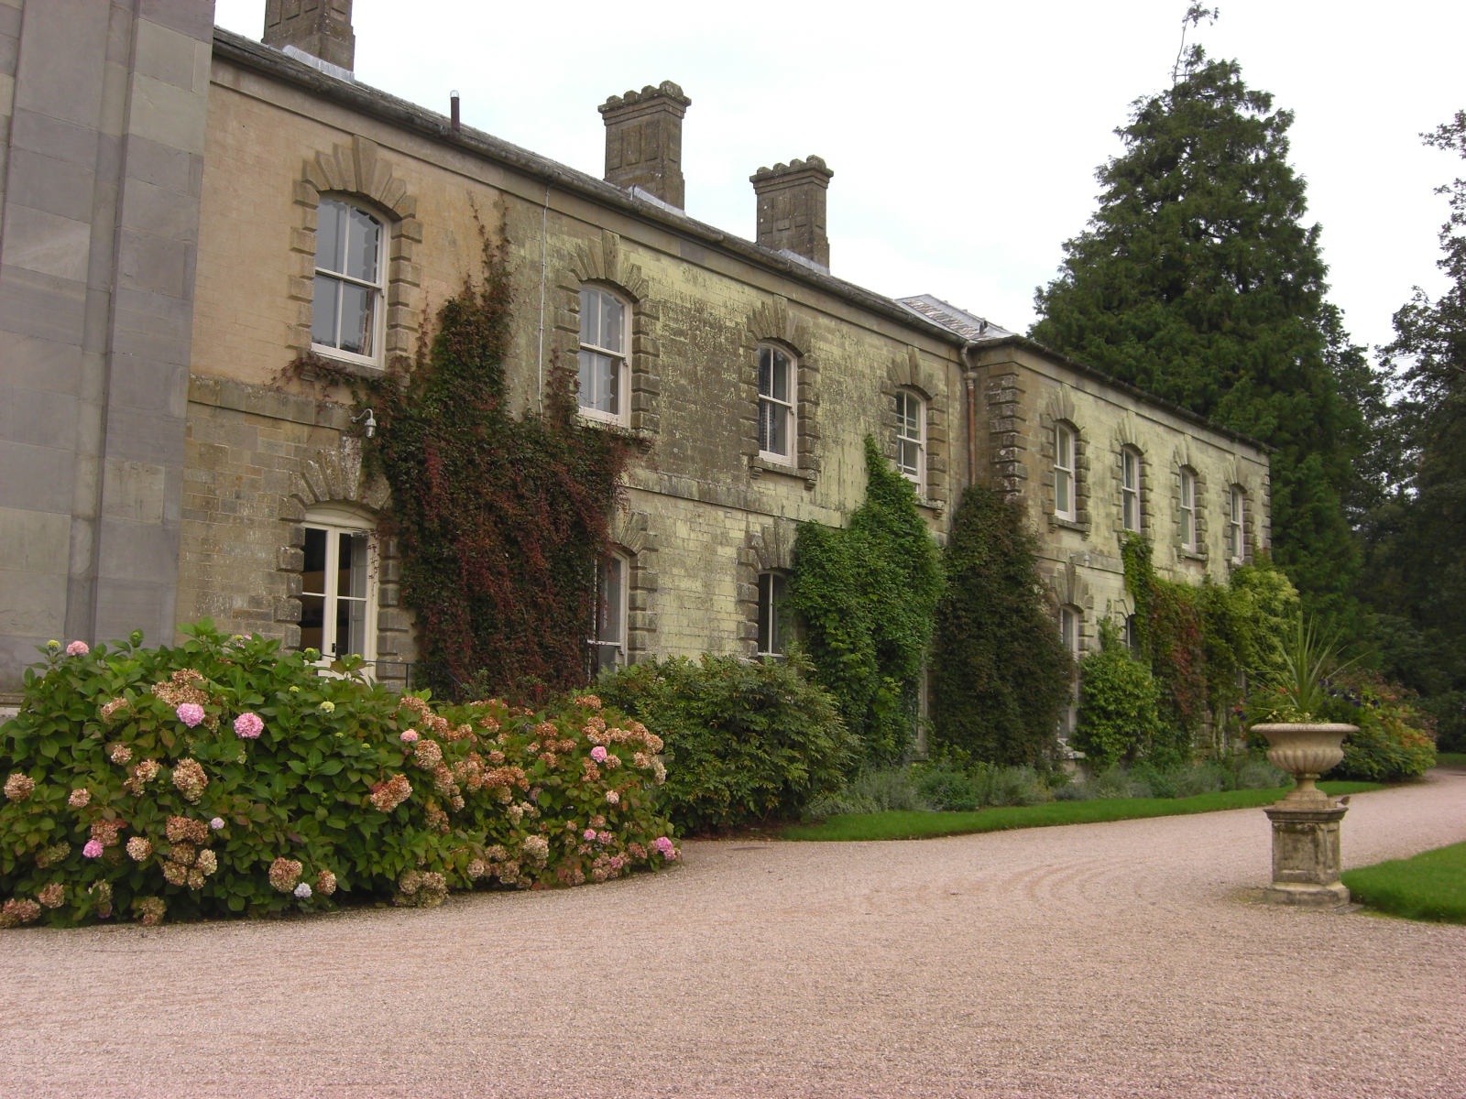

Slide 5
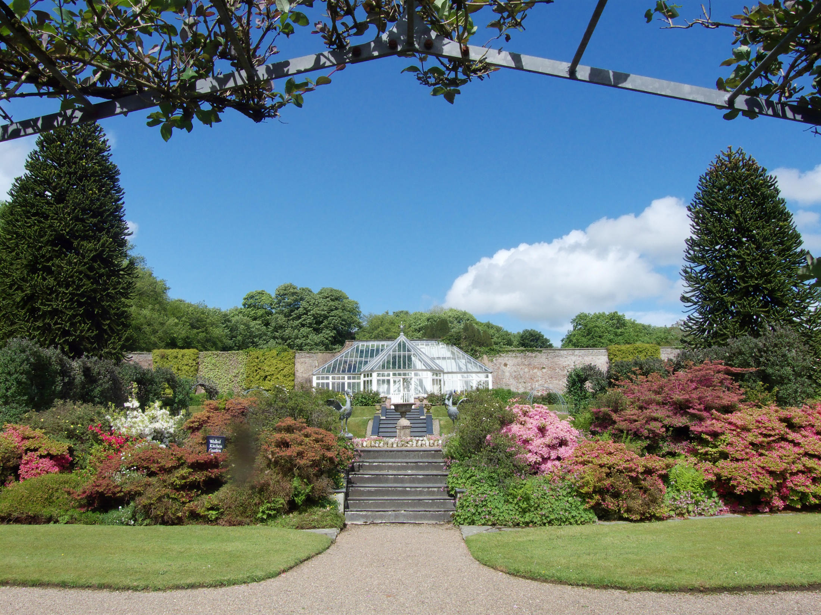

Slide 6
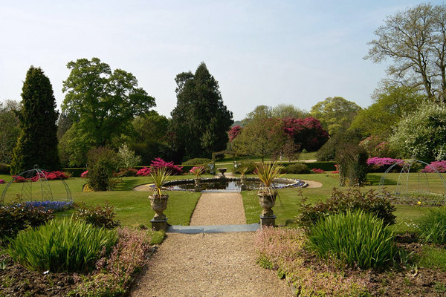

Slide 7
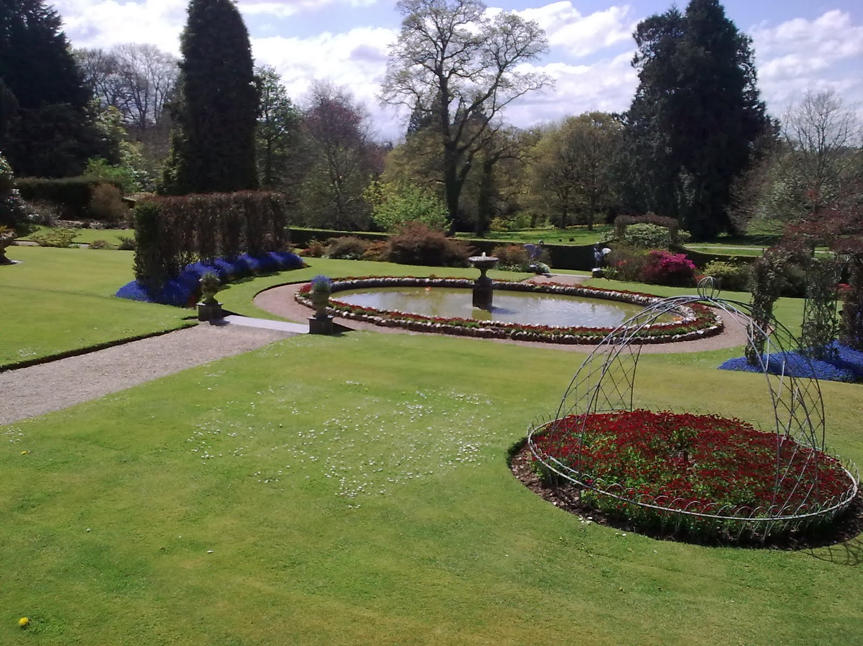

Slide 8
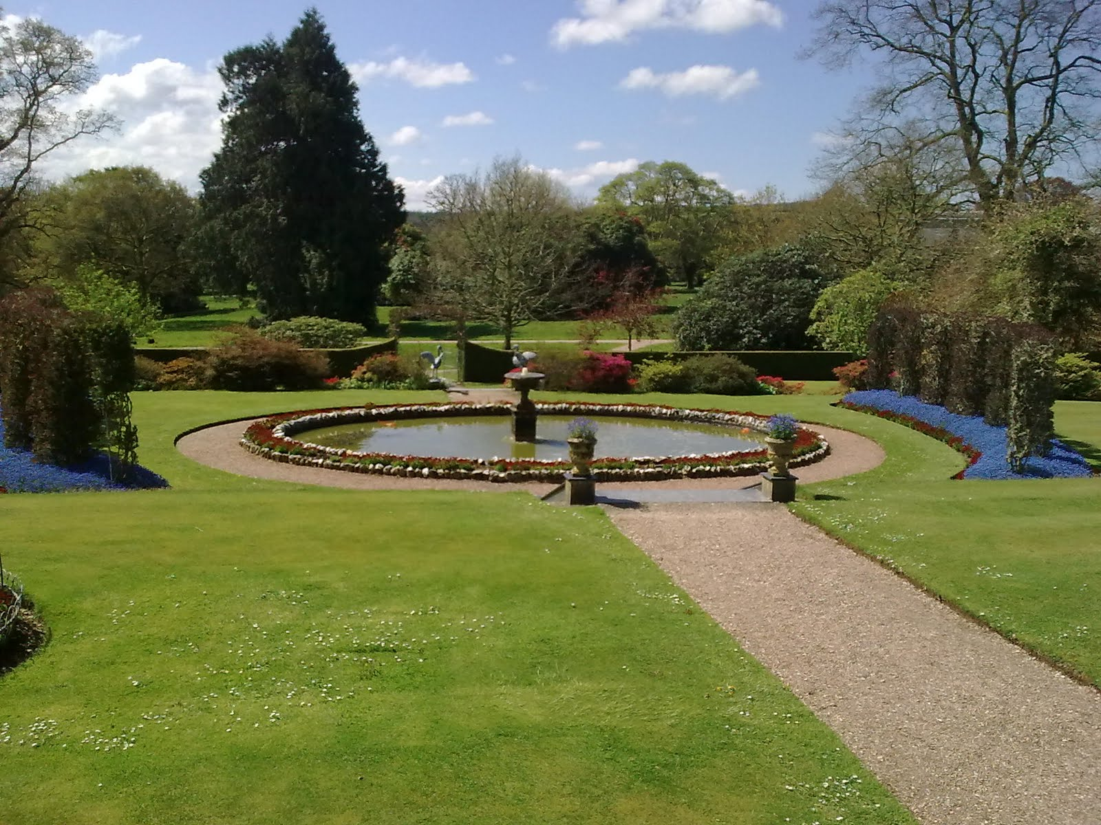

Slide 9
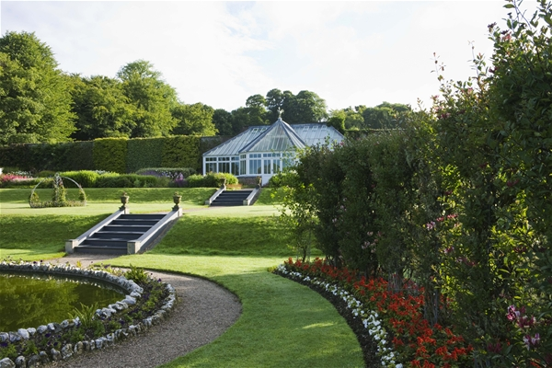

Slide 10
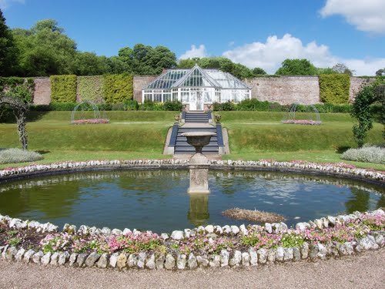

Slide 11
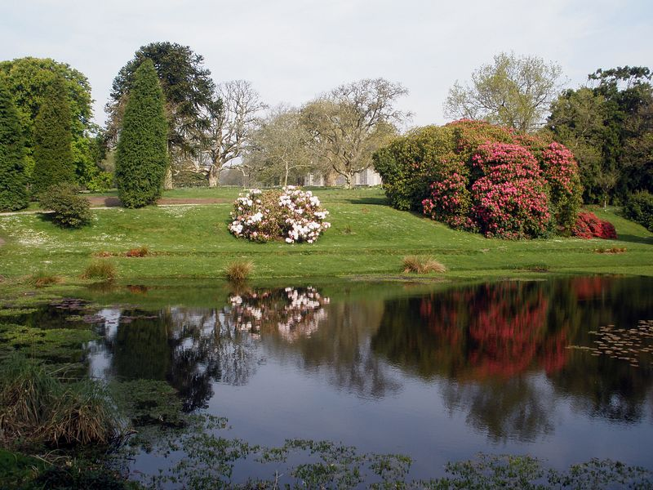

Slide 12
Bicton Park
Bicton es una parroquia civil en el este de Devon distrito de Devon , Inglaterra , cerca del pueblo de Budleigh Salterton .
La parroquia incluye la aldea de Yettington .
Bicton formó parte de las propiedades de la familia Devon Rolle, y se construyó una gran casa de campo con amplios jardines ornamentales. John Rolle, 1er Barón Rolle murió en 1842 en Bicton a la edad de 86 años.
Obelisco Bicton en el borde del parque fue construido en 1730 como una atracción visual para los jardines.

Slide 13
La mansión fue vendida a Devon County Council y ahora pertenece a la universidad Bicton .
Clinton Estates Devon, el sucesor de la familia Rolle, gestiona el patrimonio restante como un lugar de equitación, Mientras que los jardines fueron vendidos en 1997 a los propietarios privados y ahora es operado como una atracción turística Jardines Bicton Parque Botánico.
Bicton Parque Jardín Botánico están abiertas al público.
El tren Bicton Woodland opera a través de la base.
Bicton Park Botanic Gardens es un jardín botánico de unas 25 hectáreas de extensión, ubicado en las cercanías de Budleigh Salterton, Devon, Inglaterra.

Slide 14
Estos jardines tienen una historia hortícola de unos 300 años, cuyo núcleo inicial aglutinante es el jardín italiano diseñado en 1735, al que en los sucesivos años se le han añadido nuevas ampliaciones al gusto de las modas de la época.
Estos magníficos jardines se encuentran en un valle al este de Devon; entre la ciudad antigua de Exeter y el sitio patrimonio mundial jurásico de la costa suroeste de Inglaterra.
Sus colecciones de plantas constan de los jardines históricos con:
El jardín italiano, diseñado en 1735, se le atribuye al renombrado paisajista de Versalles, André Le Nôtre.
Los límites vallados y los lechos florales son de época Victoriana.

Slide 15
Los jardines americanos y el arroyo, fueron creados en 1830 esta área nos ofrece árboles y arbustos de abundantes floraciones, junto con plantas amantes de la humedad tales como primulas, hostas y gunnera gigante.
Jardín mediterráneo y rosaleda, con plantas tolerantes de la sequía, con phormium y cordylines, crecen en una ladera soleada próximos a la rosaleda de principios del siglo XIX.
El jardín de los helechos y la casa de las conchas, con exóticos helechos arborescentes en un claro rocoso del jardín, esta zona fue creada a principios de la era victoriana cuando estaban de moda los jardines de helechos. La casa de las conchas alberga una colección internacional de conchas marinas.

Slide 16
The Hermitage Garden (jardín de la ermita), una casa rústica de la glorieta construida en 1839 en una glorieta y rodeada de cascadas, charcas, y una colección notable de coníferas enanas.
The Palm House (invernaderos), es uno de los edificios más atractivos del jardín, la casa de las palmeras fue construida en la década de 1820 con un diseño curvilíneo atrevido, usando 18.000 pequeños cristales en barras satinadas de hierro fino.
Contiene muchas palmeras raras y hermosas, que le dan un ambiente romántico para las ceremonias de unión civil que pueden celebrarse en este edificio histórico.

Slide 17
Consta de "casa Tropical" donde destaca la orquídea de Bicton (Lemboglossum bictoniense), nombrada de tal modo después que floreciera por primera vez en el parque en 1836.
La "casa Árida" (cactus y suculentas) y la "casa Templada" con pelargonium y begonias.
Entre las plantas representadas se encuentran;
Colección de brezos con 2000 accesiones,
Arboretum y Pinetum, con colecciones de Prunus, Abies, Pinus, Picea, Pseudotsuga, Taxus, Cryptomeria, Sequoia y Sequoiadendron.
Reunen unos 1000 árboles, representando 300 especies, muchos de ellos se encuentran en peligro en su medio natural.

Slide 18
Alberga unos 25 árboles record (el más alto y/o más grande de su clase), en las islas británicas.
Con 41m del "abeto griego" .-Abies cephalonica lo hace ser campeón pues el ejemplar de esta especie, es el más alto registrado nunca.

Slide 19
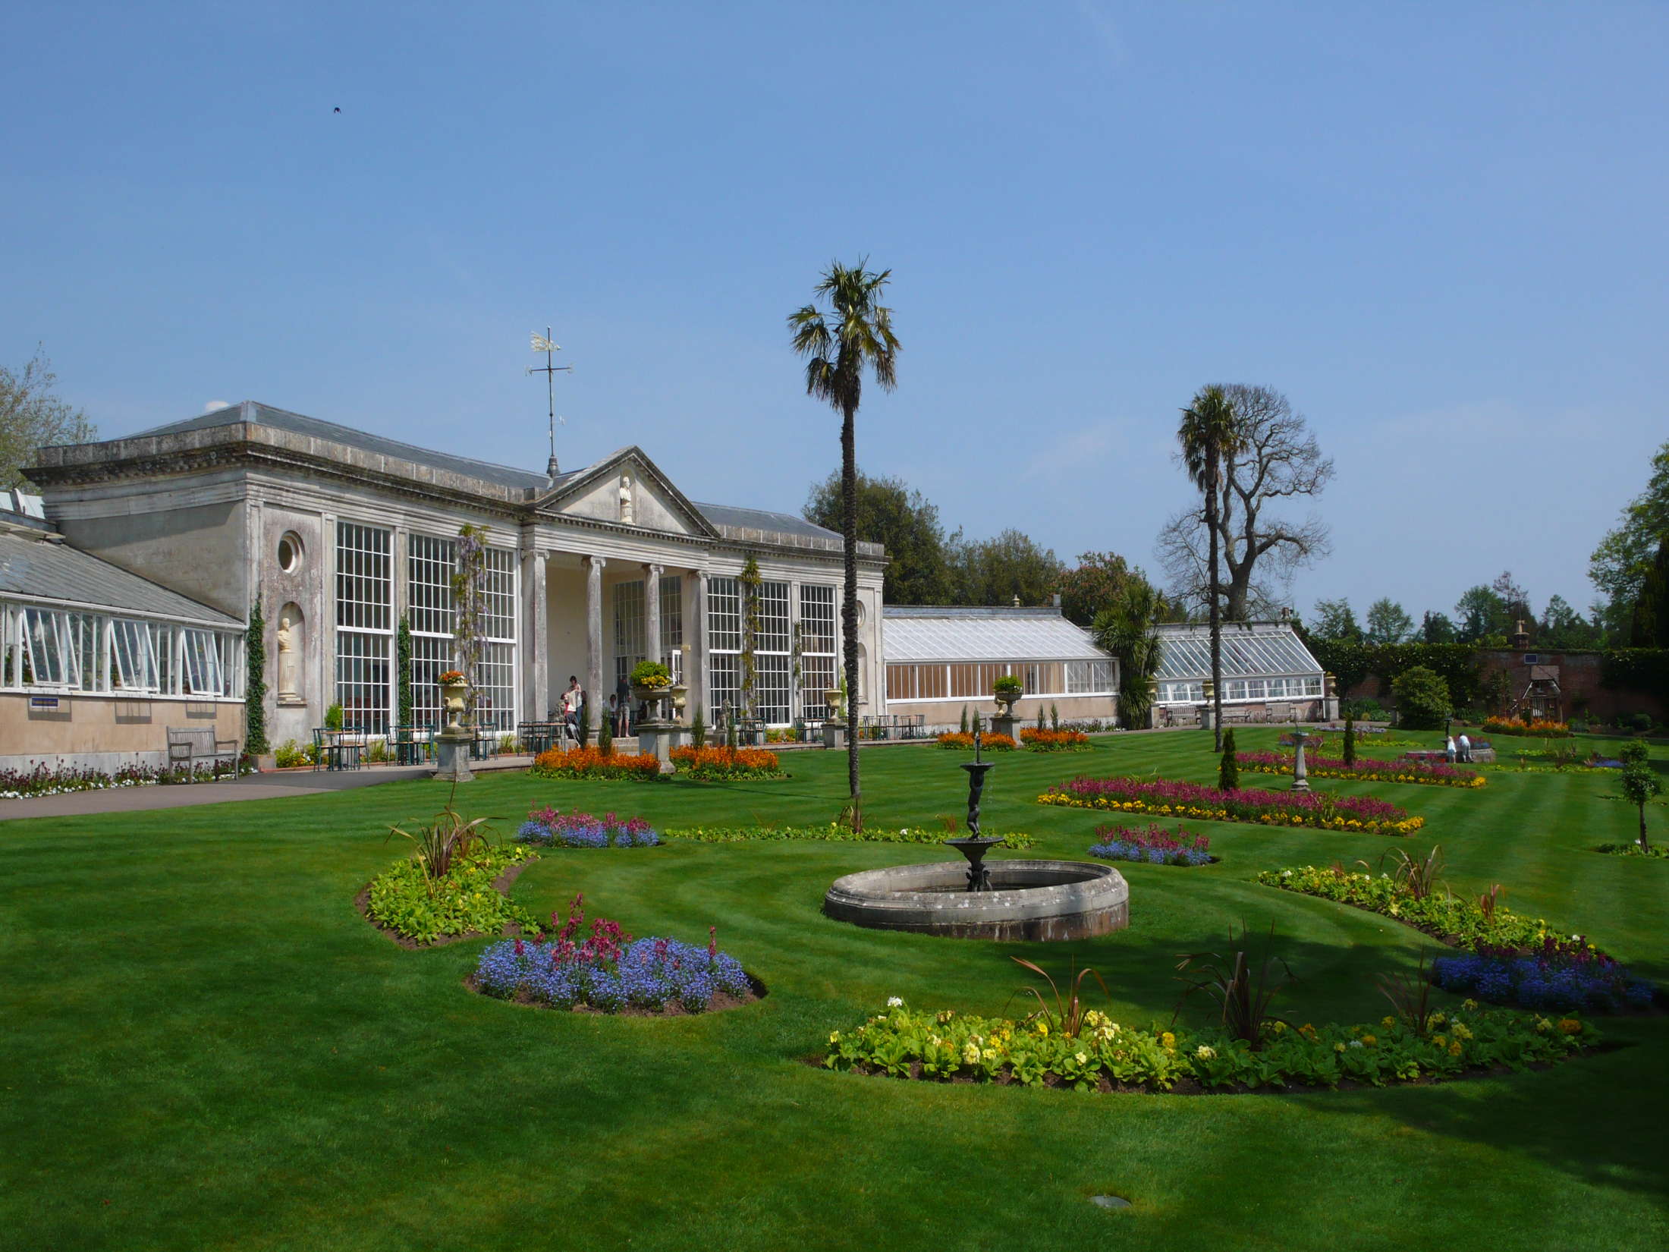

Slide 20
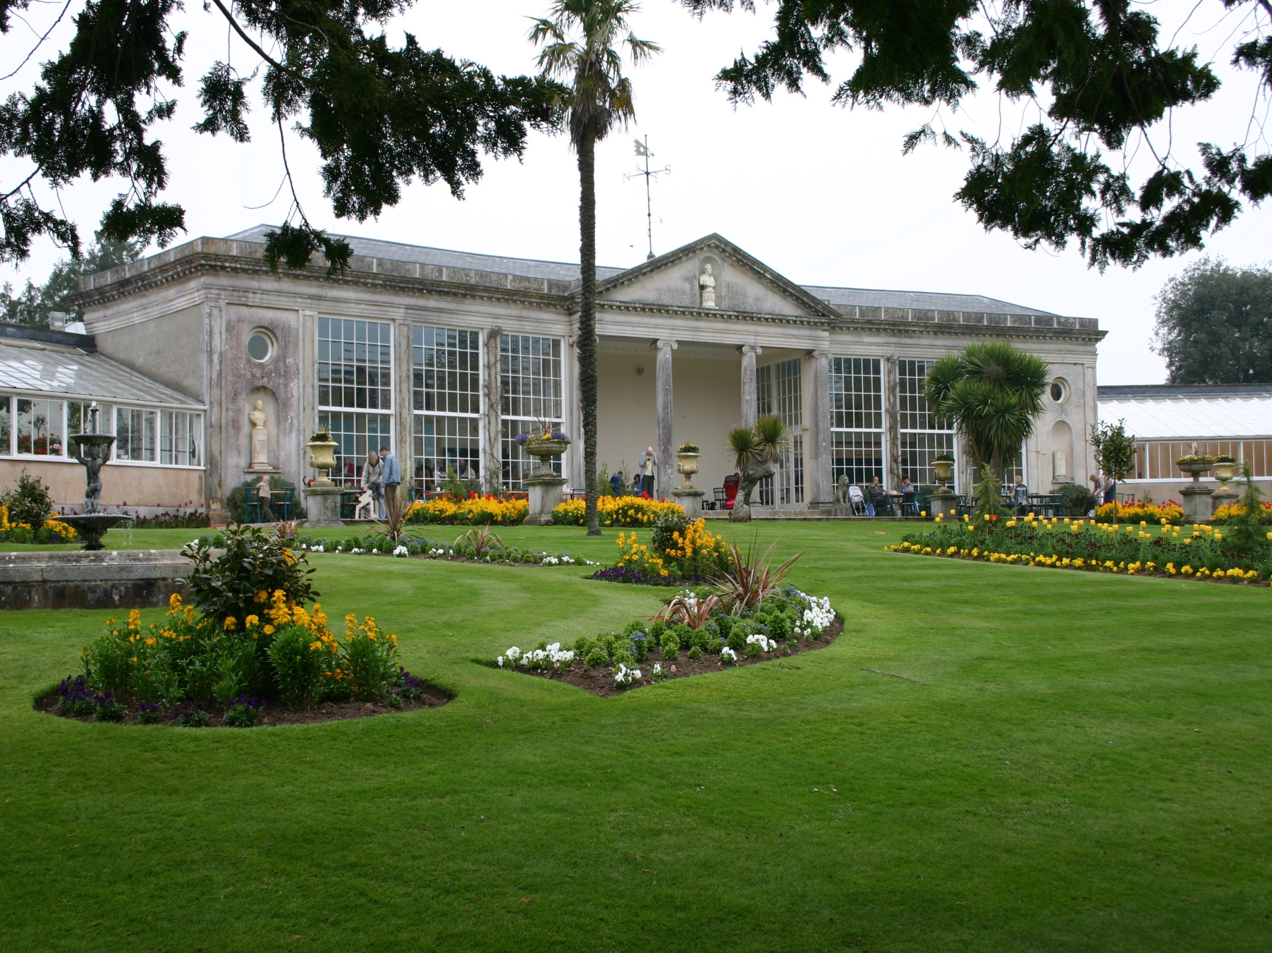

Slide 21
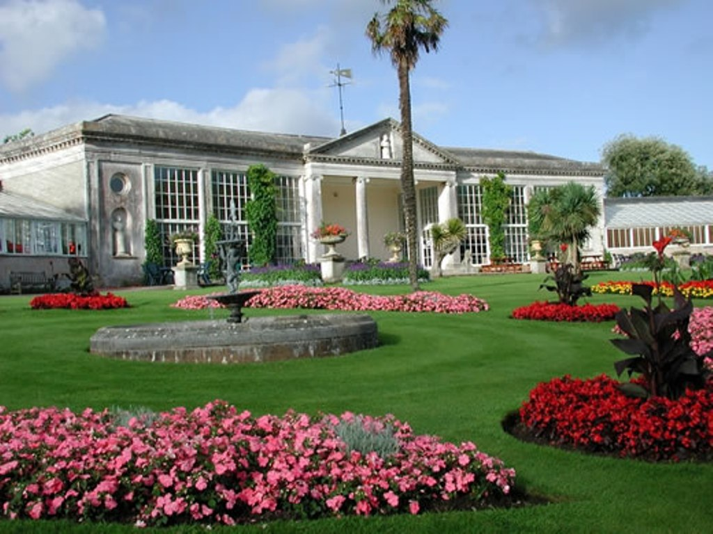

Slide 22
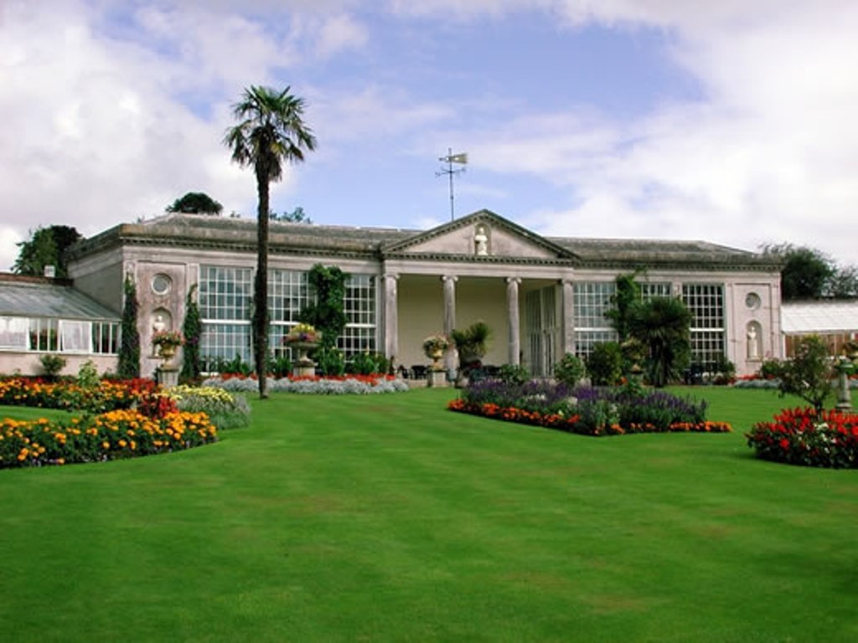

Slide 23
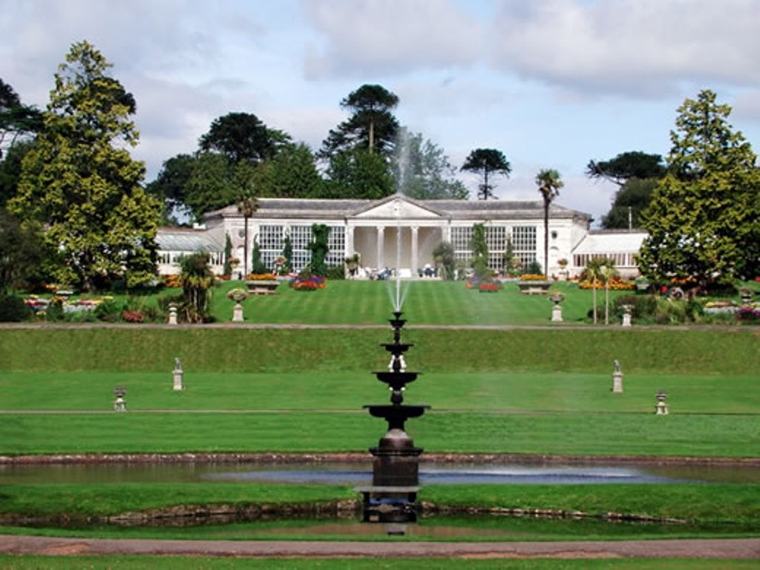

Slide 24
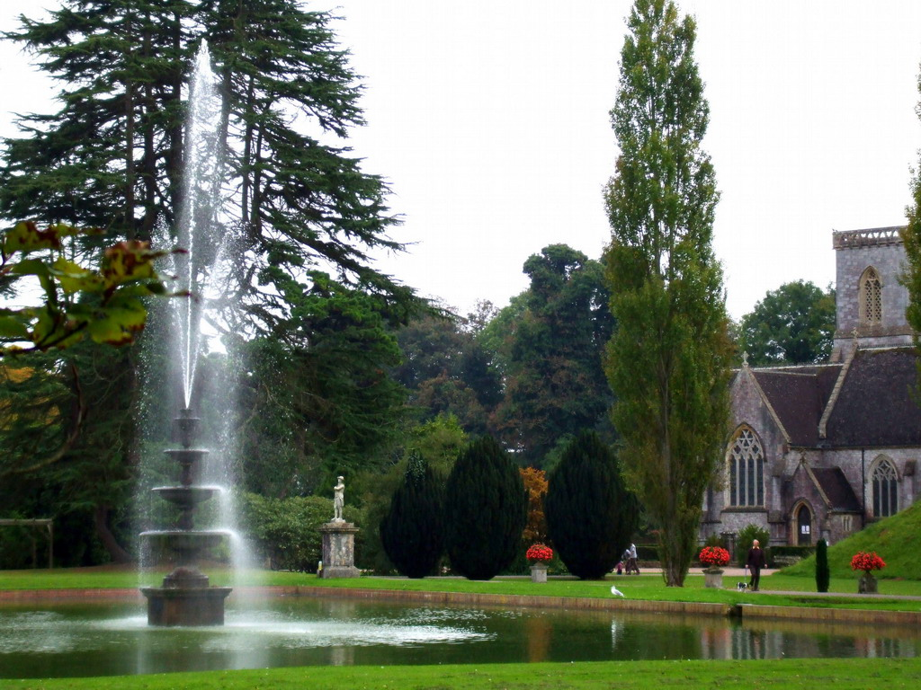

Slide 25
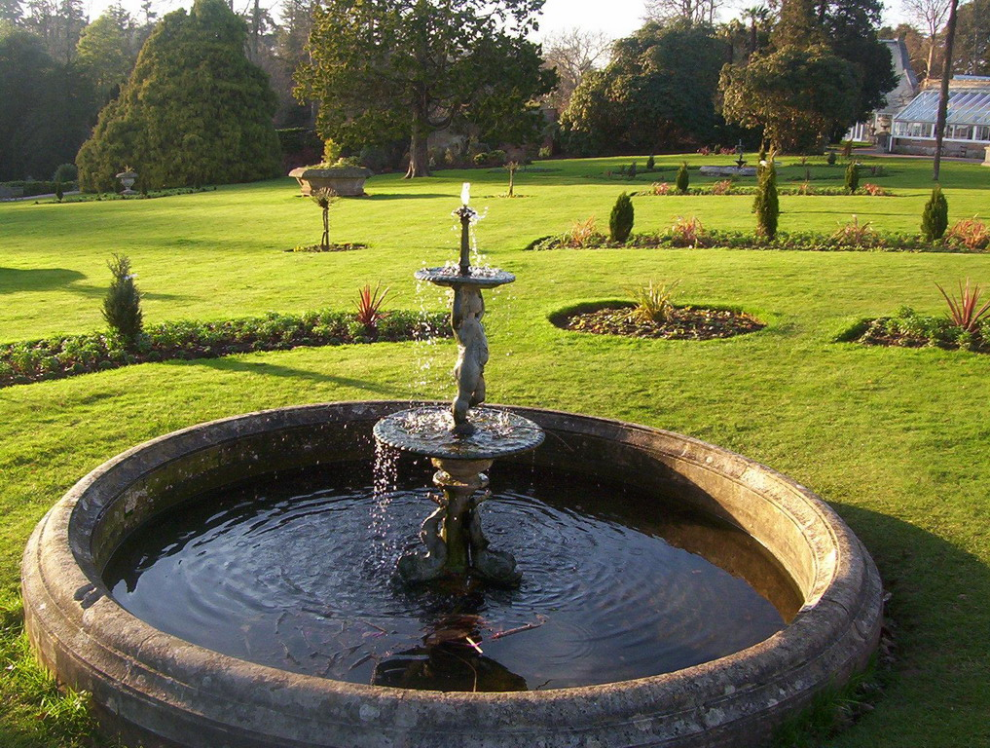

Slide 26
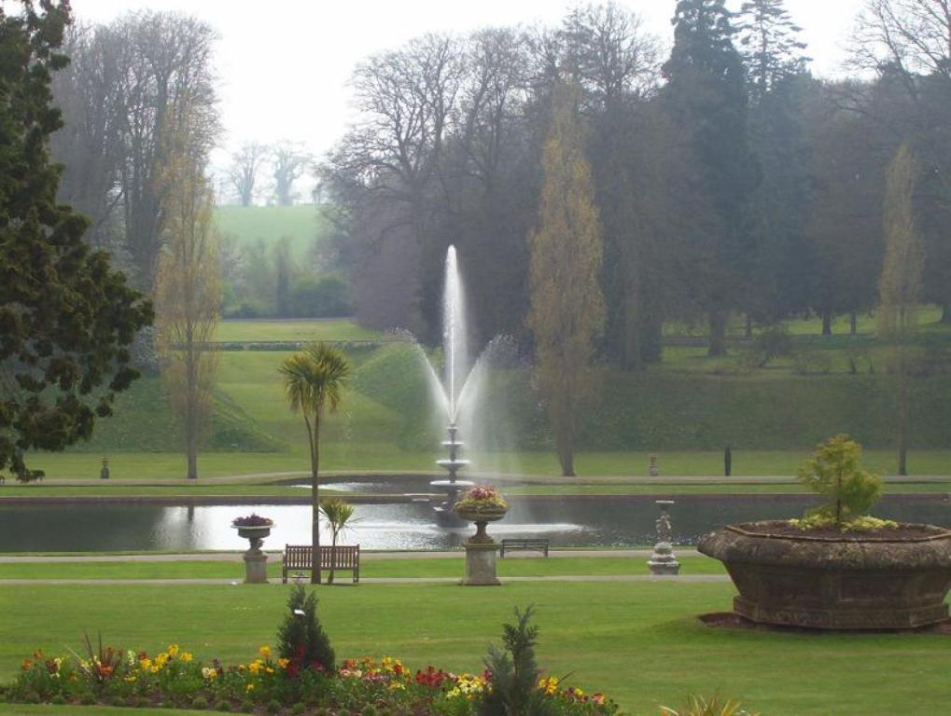

Slide 27
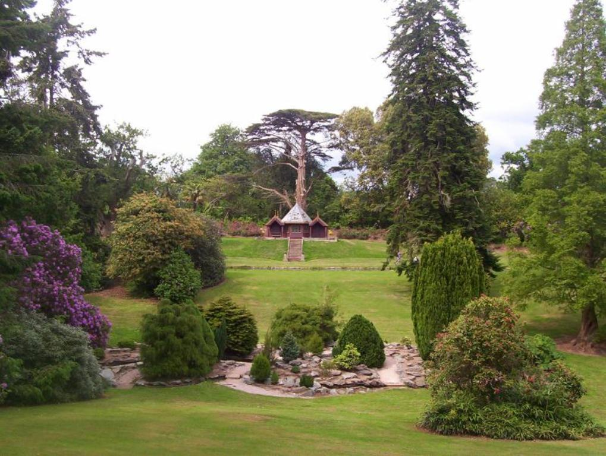

Slide 28
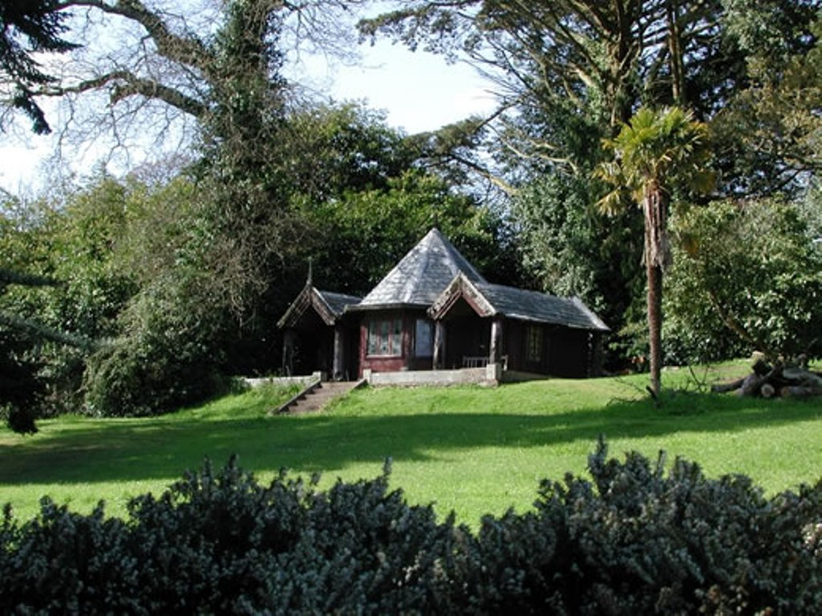

Slide 29
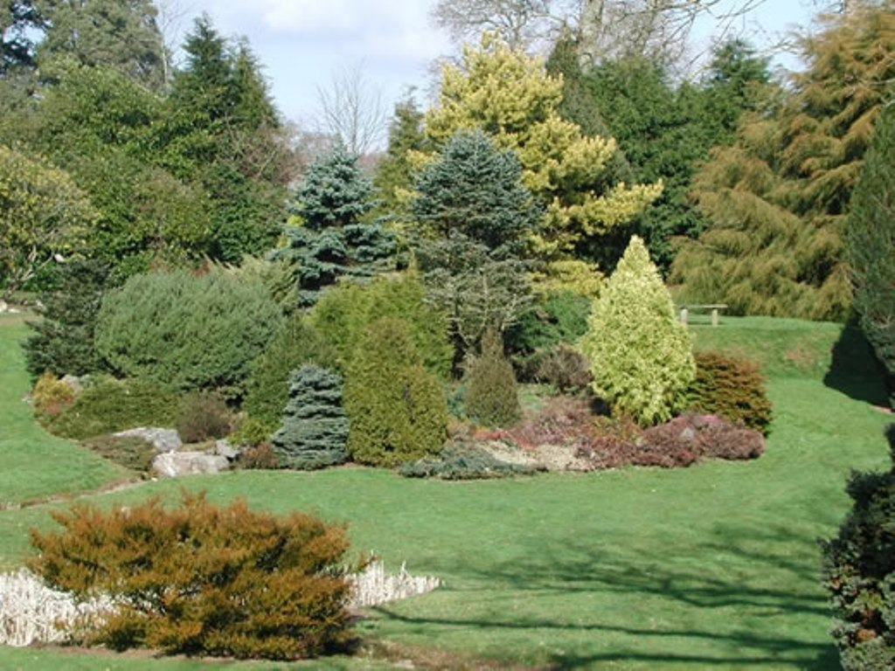

Slide 30
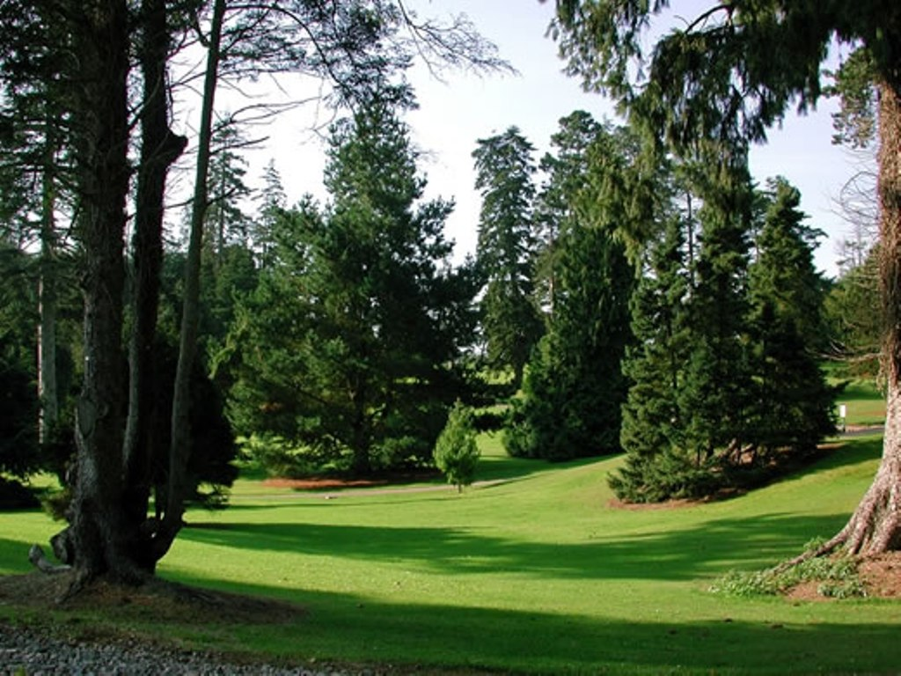

Slide 31
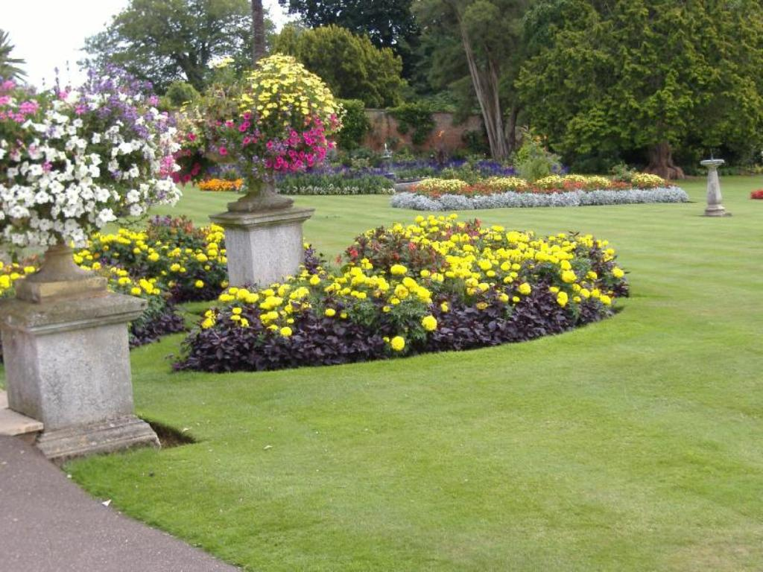

Slide 32
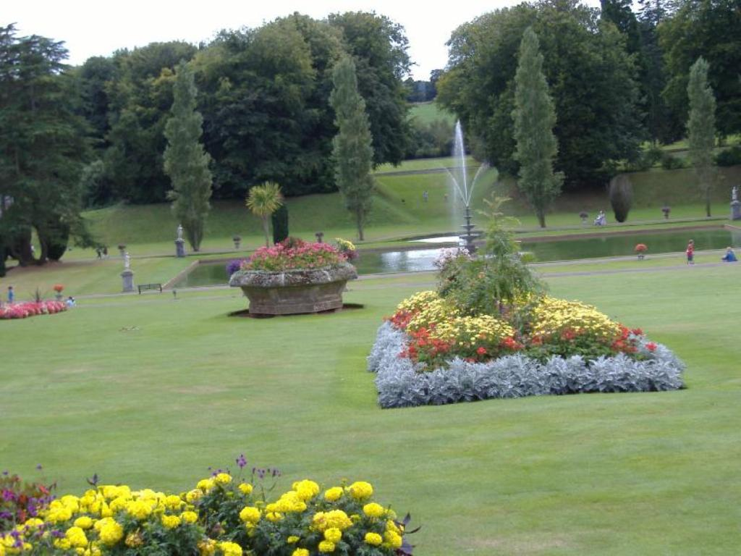

Slide 33
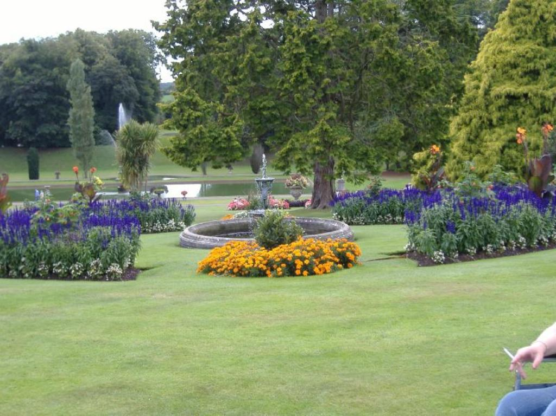

Slide 34
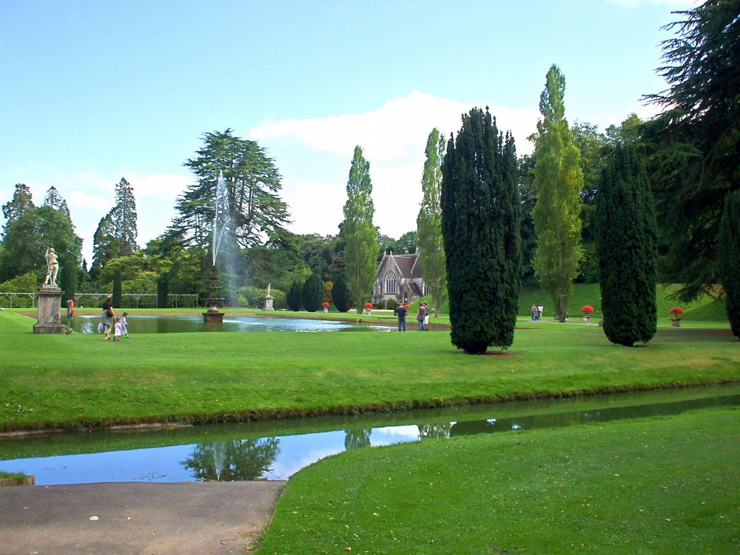

Slide 35
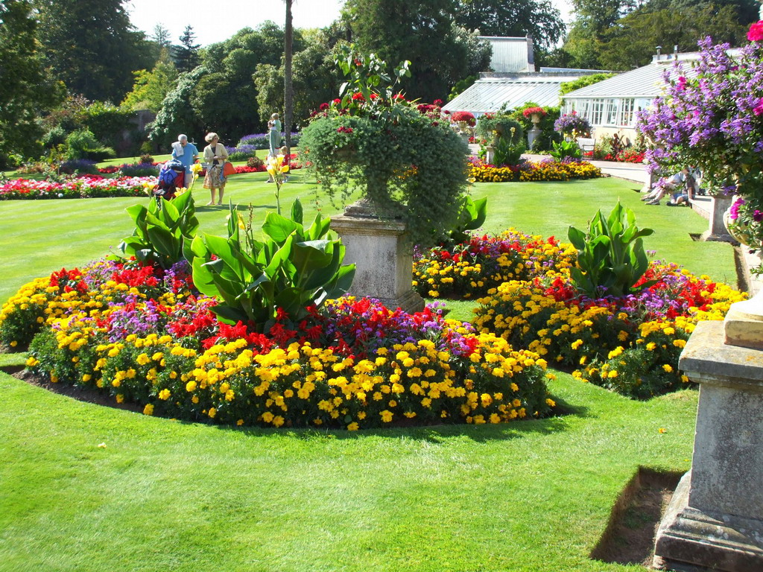

Slide 36
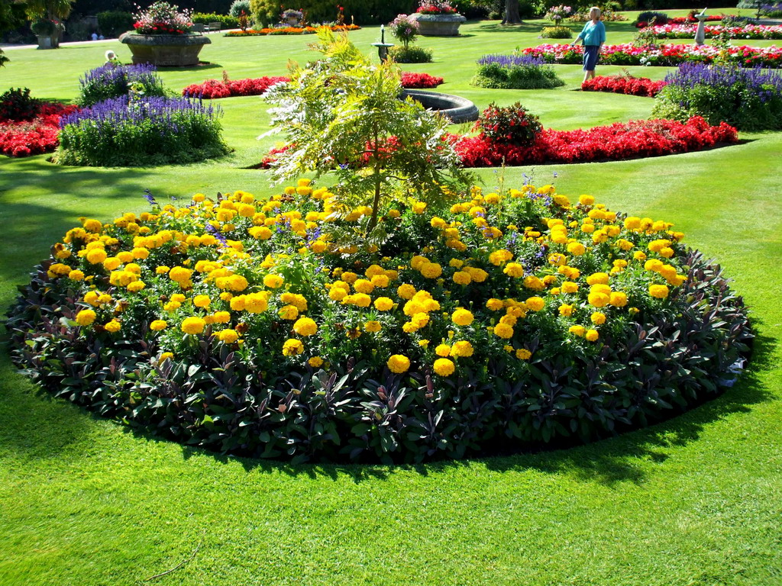

Slide 37
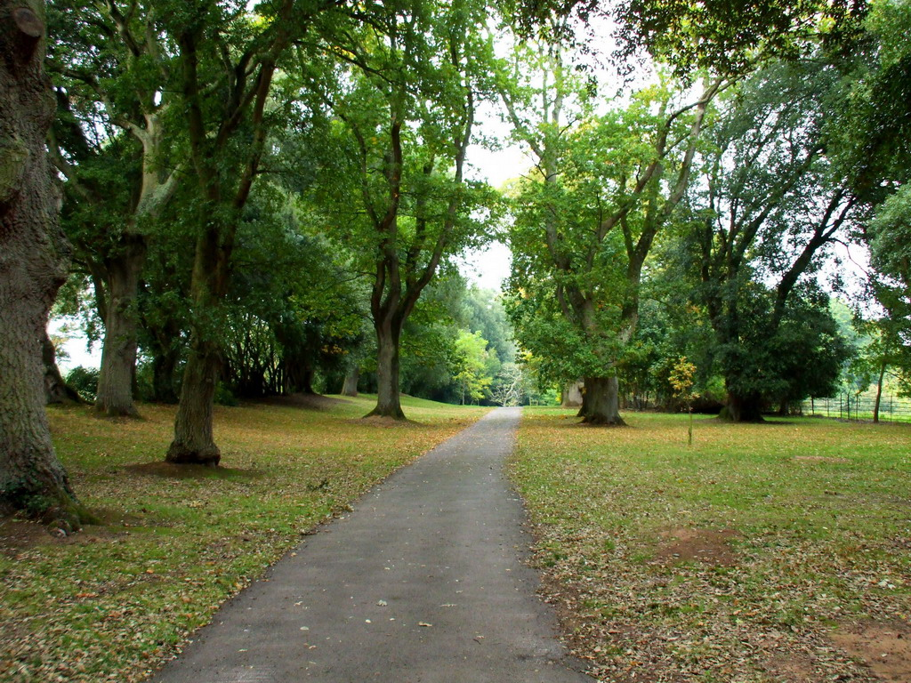

Slide 38
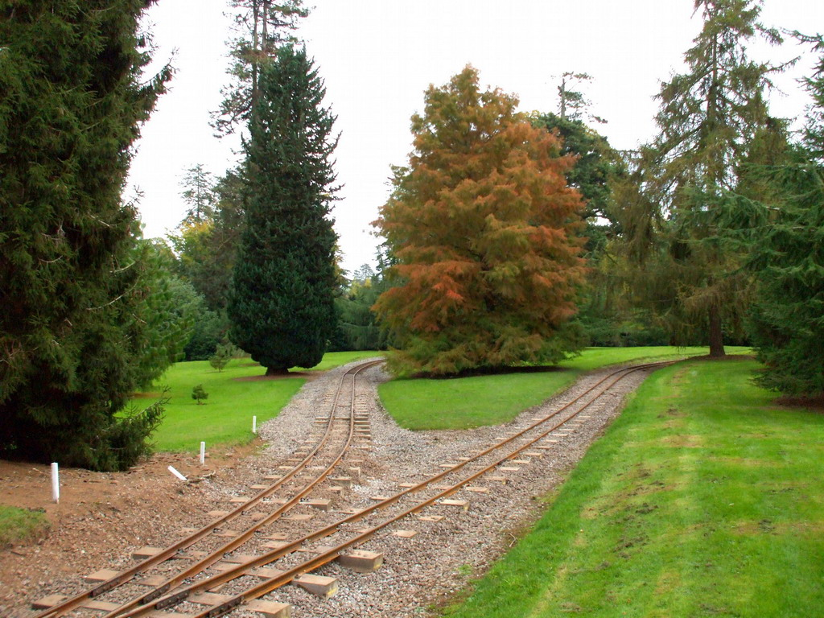

Slide 39
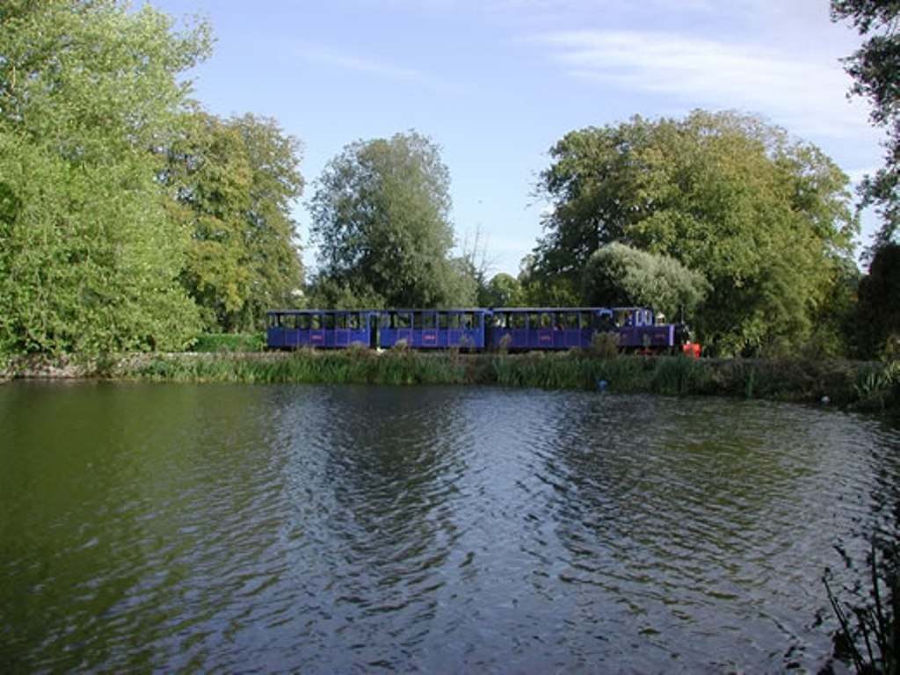

Slide 40
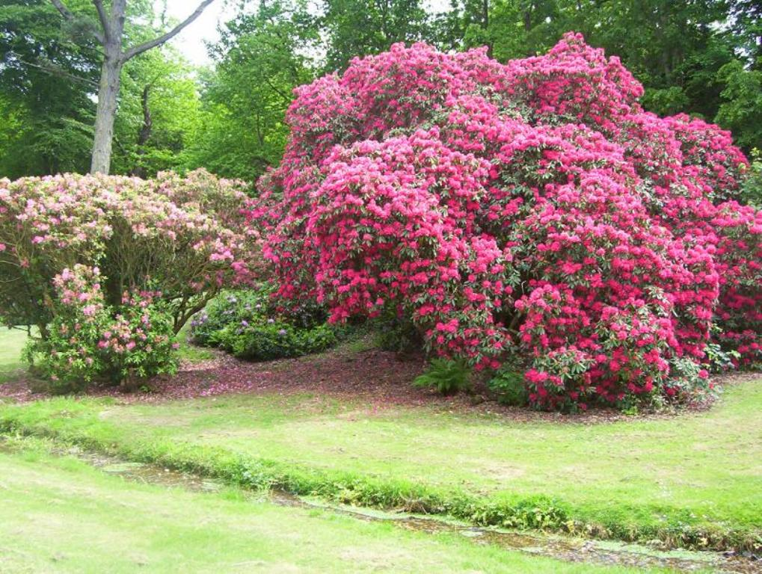

Slide 41
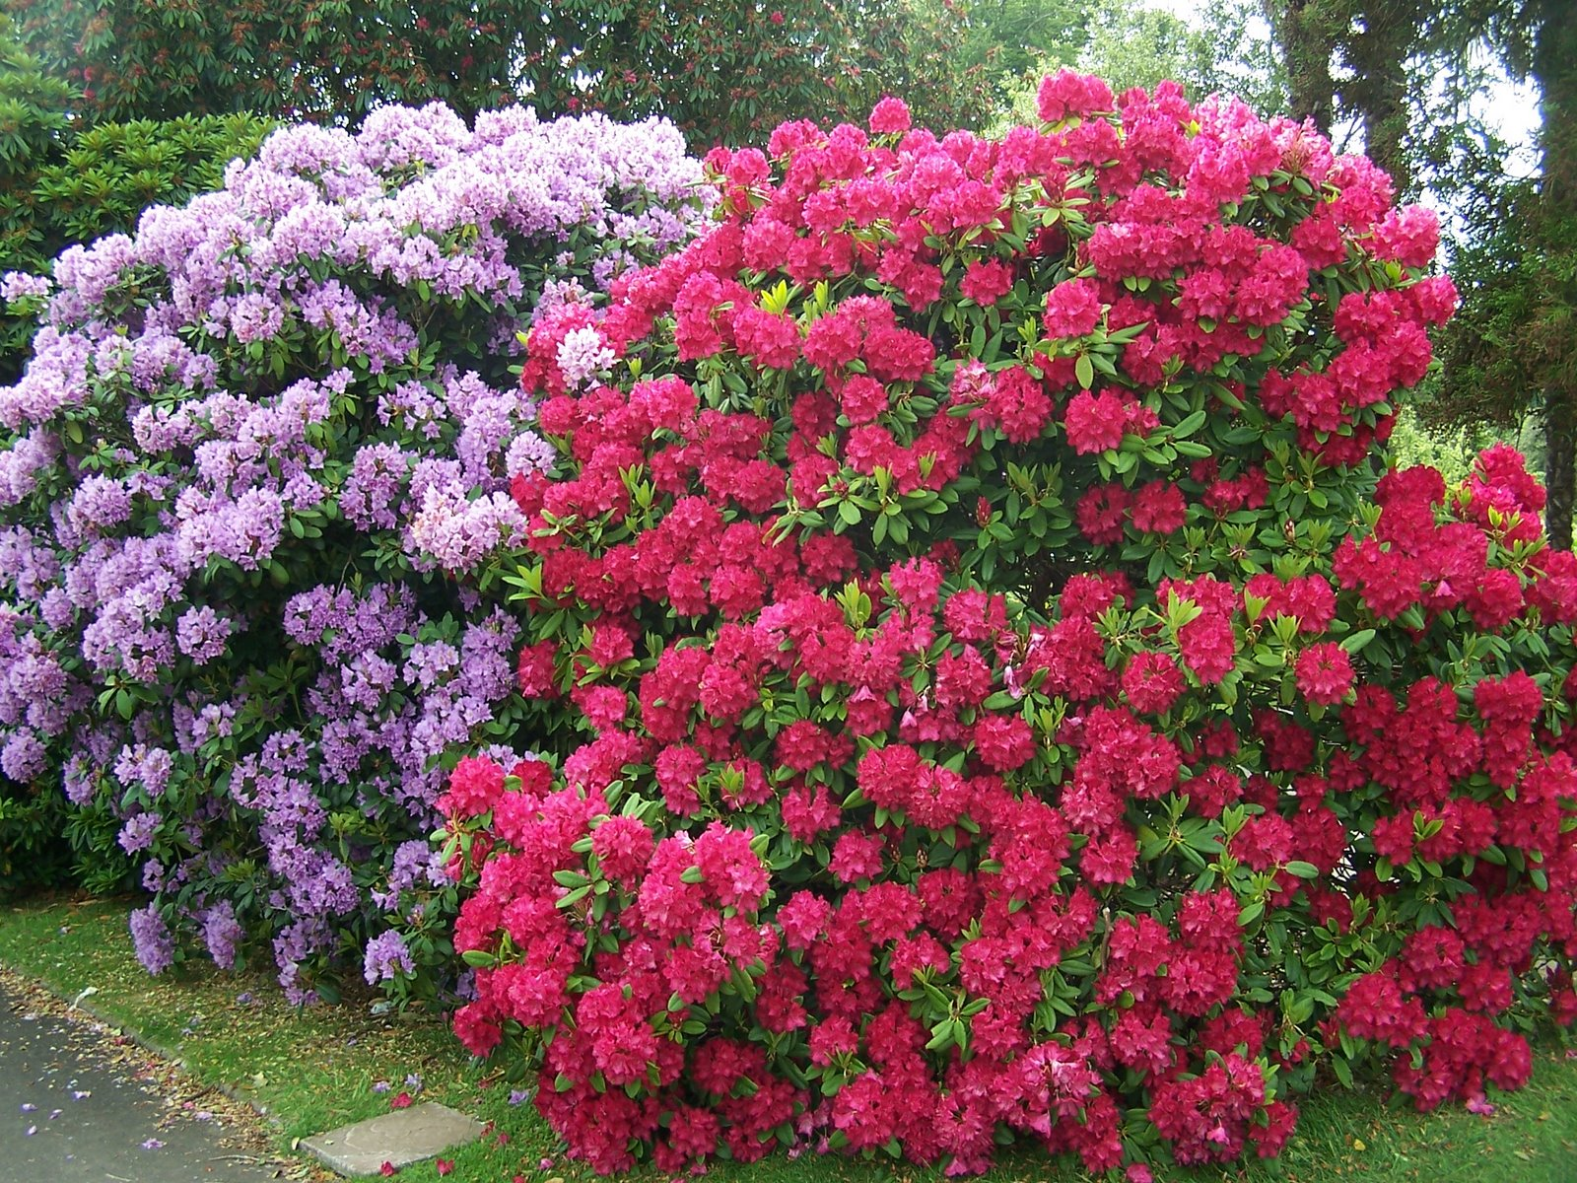

Slide 42
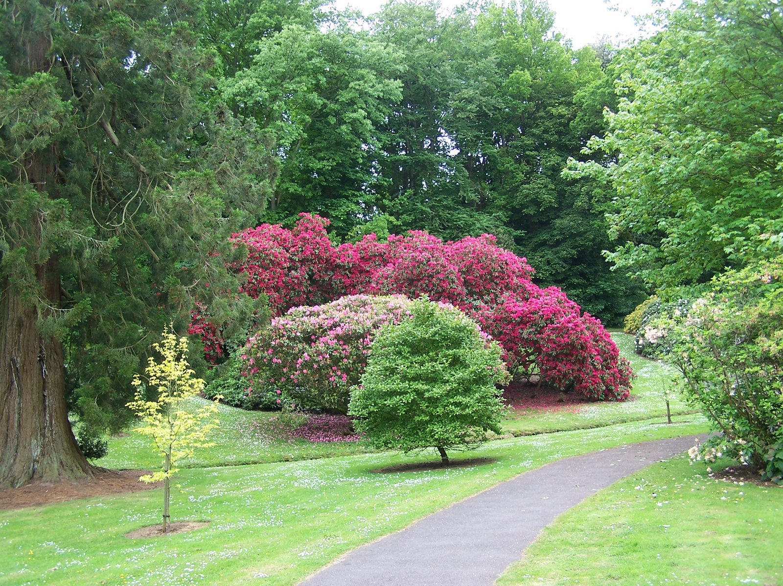

Slide 43
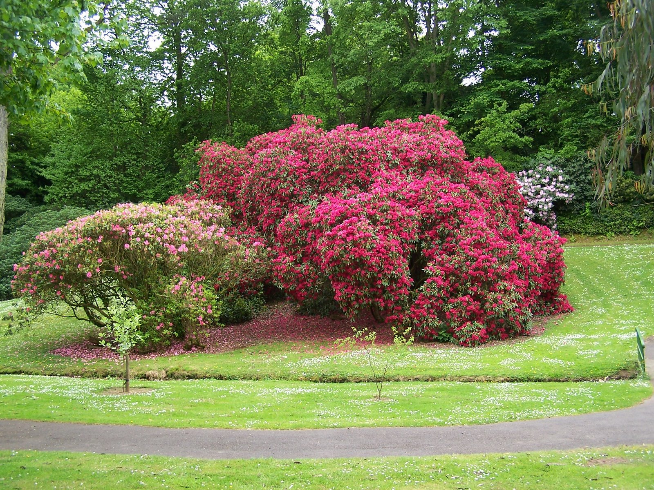

Slide 44
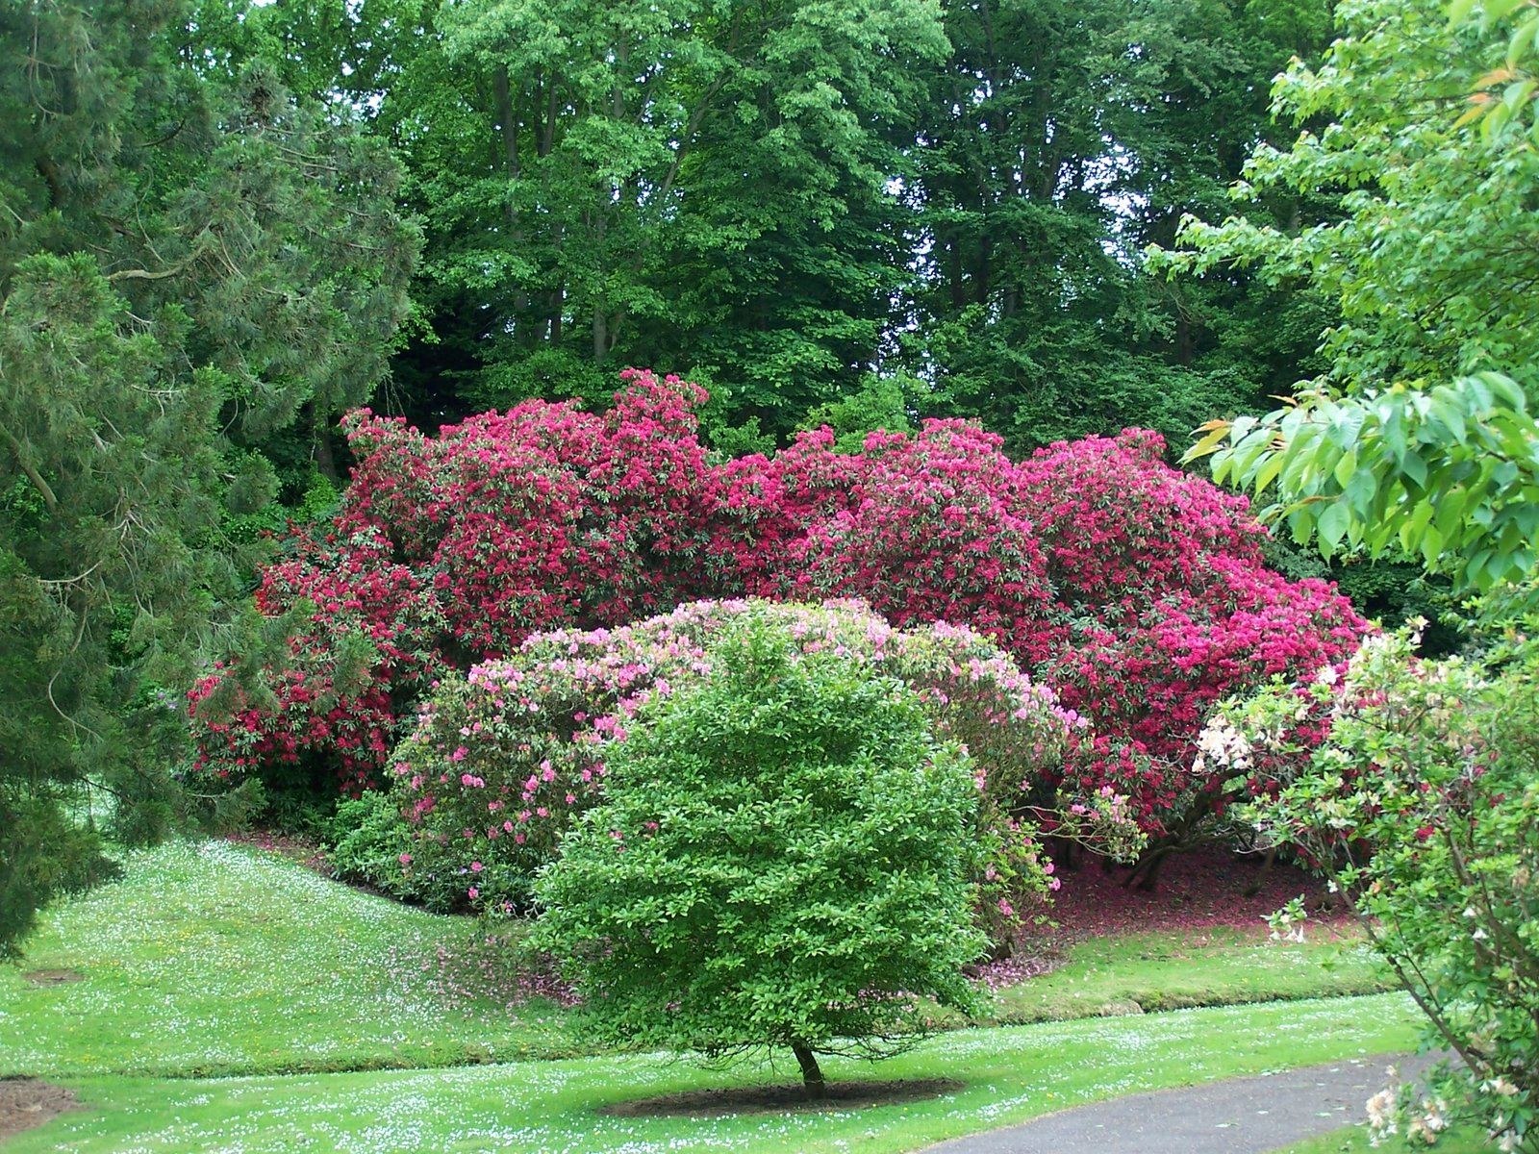

Slide 45
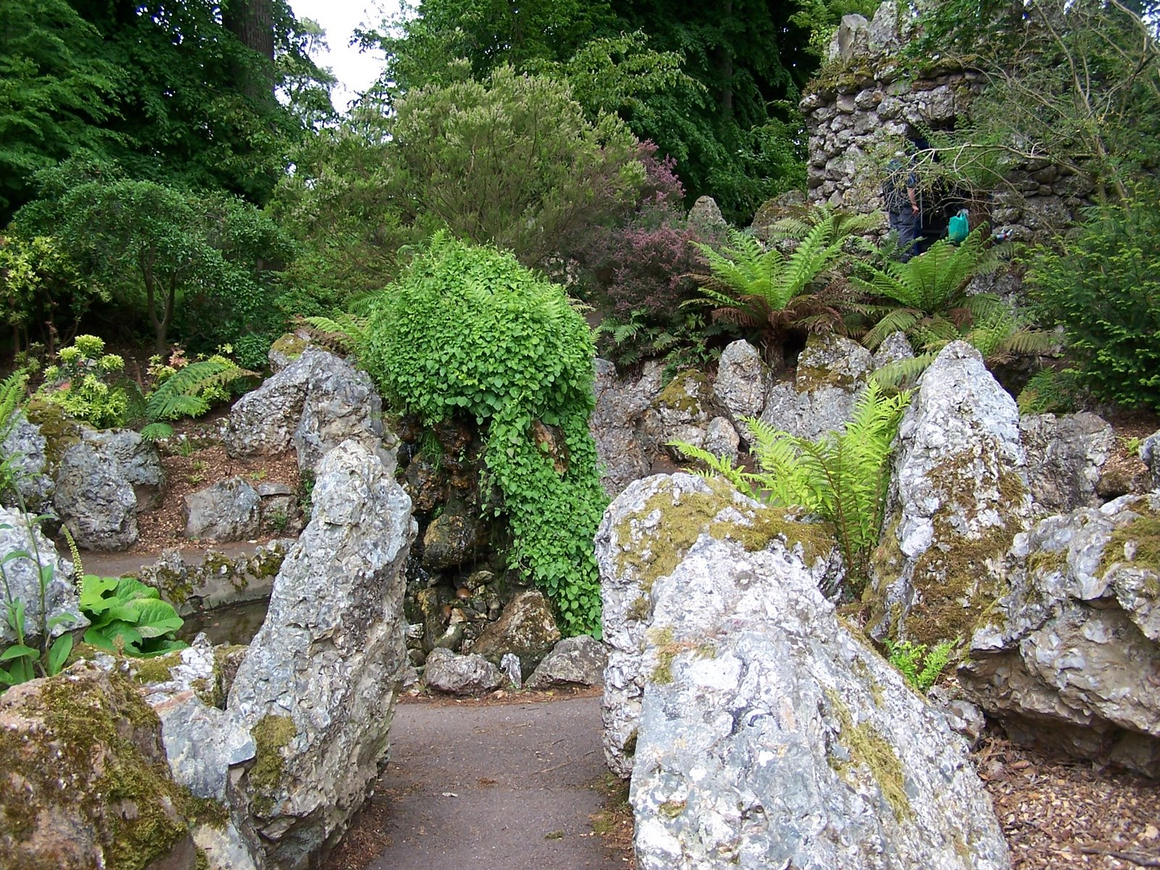

Slide 46
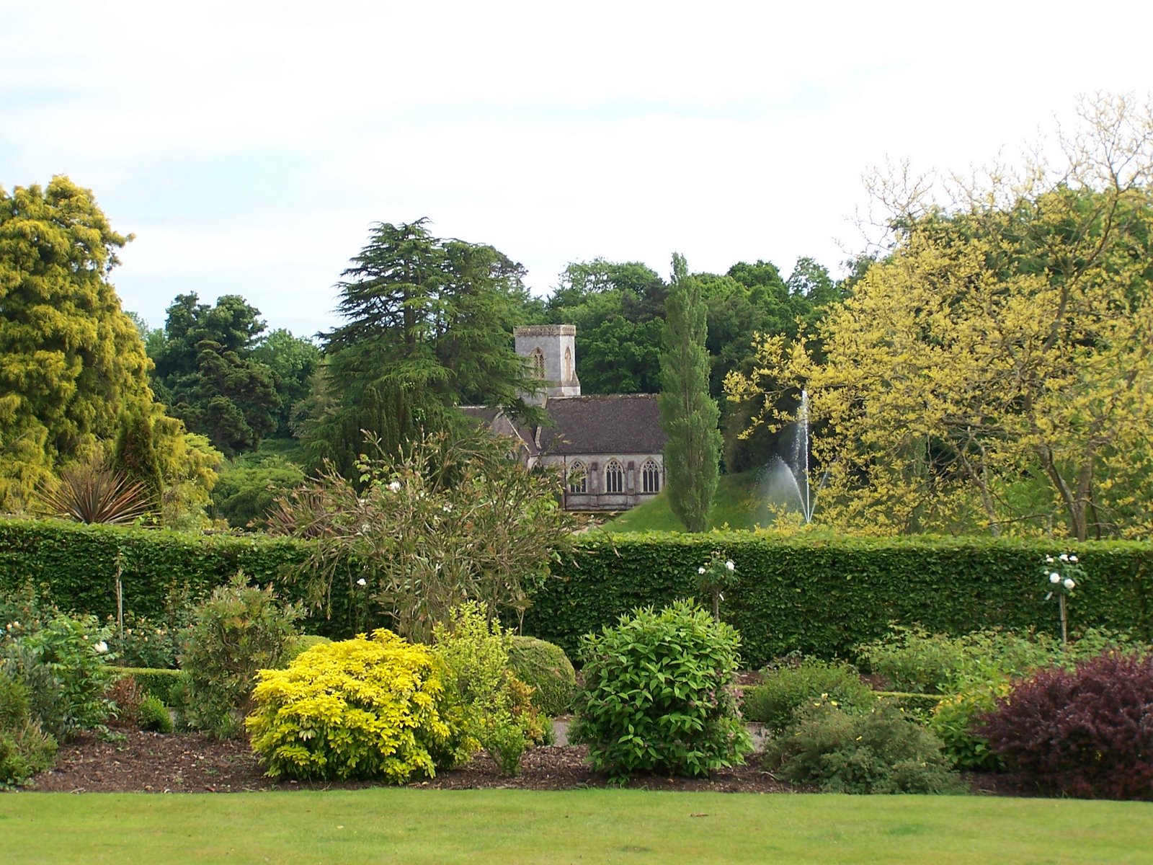

Slide 47
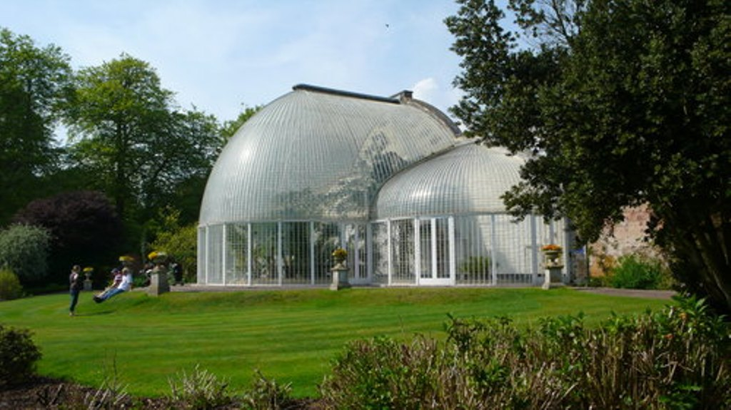

Slide 48
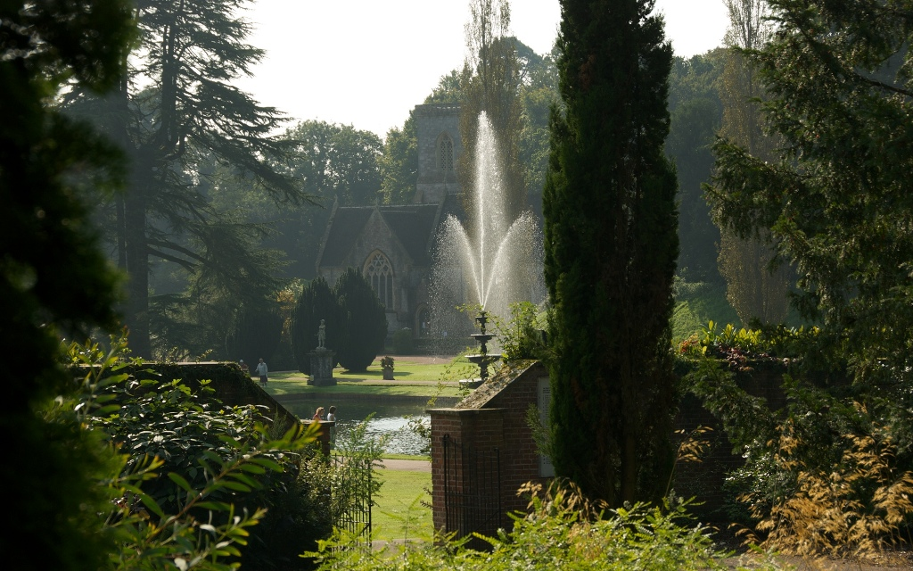

Slide 49
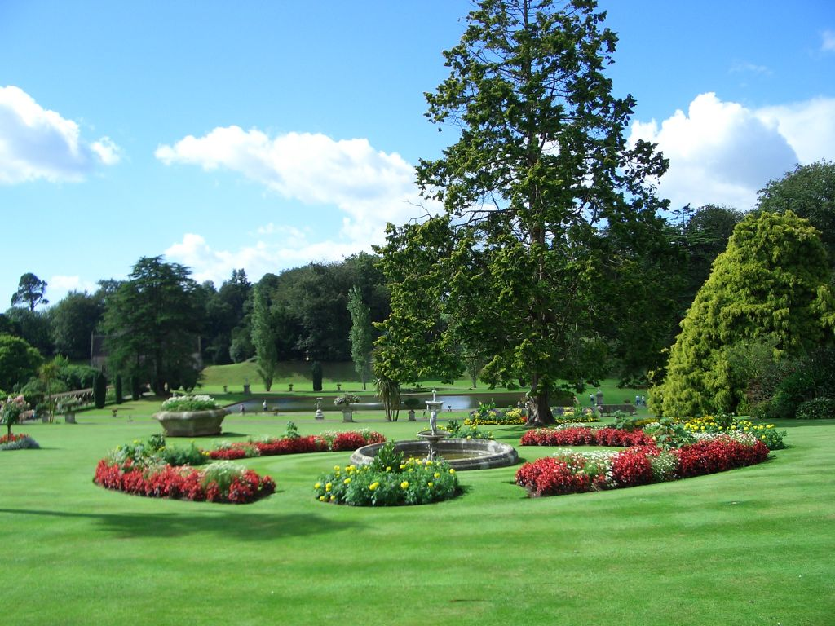

Slide 50
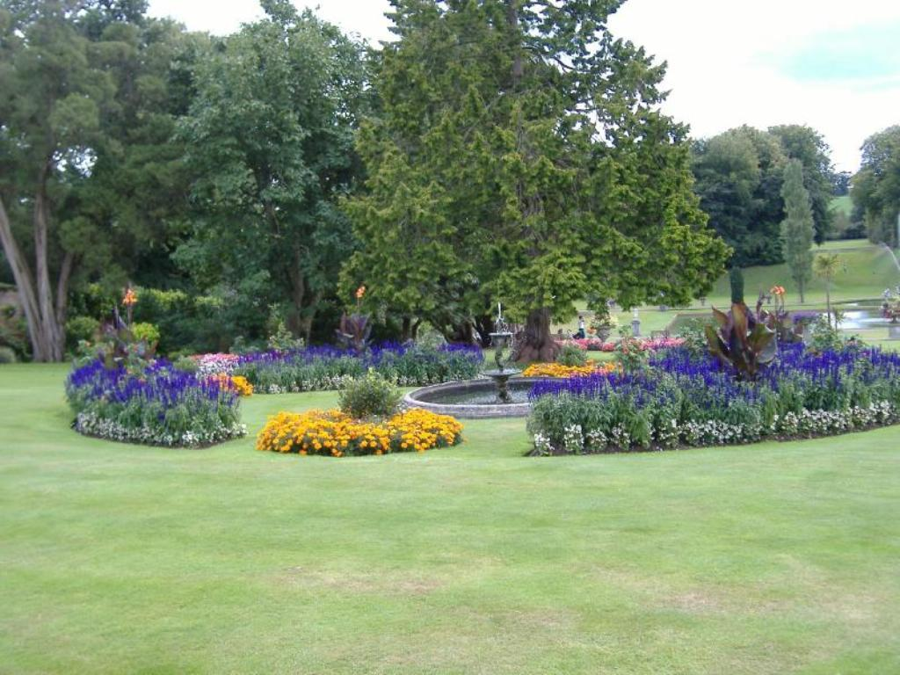

Slide 51
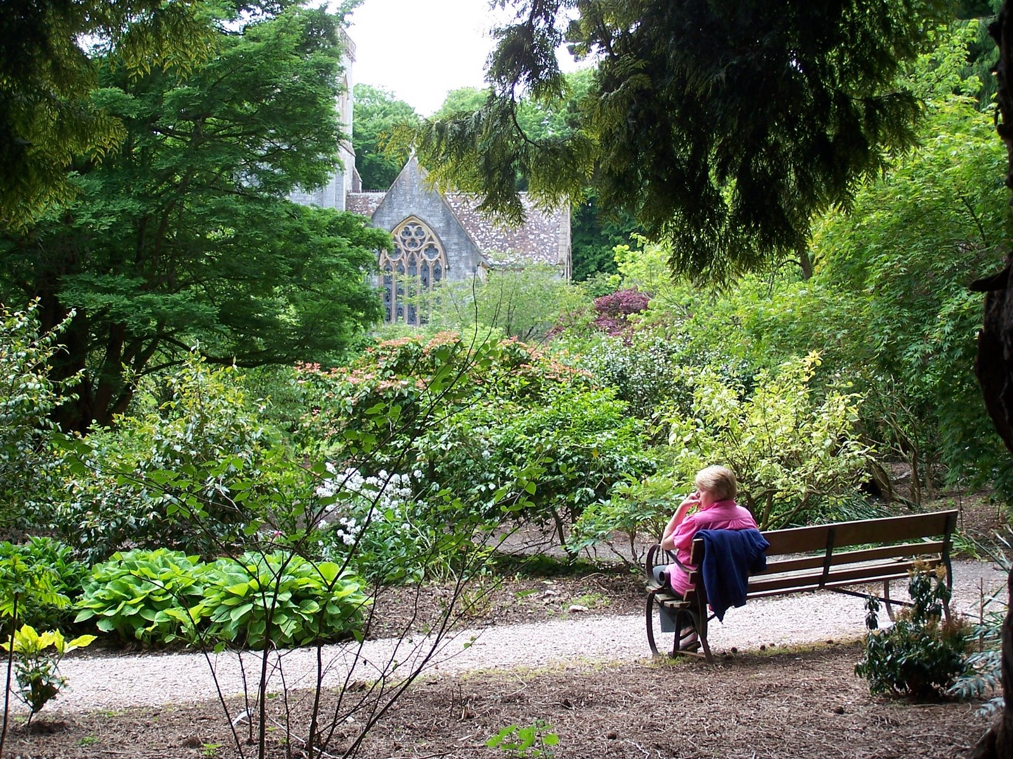

Slide 52
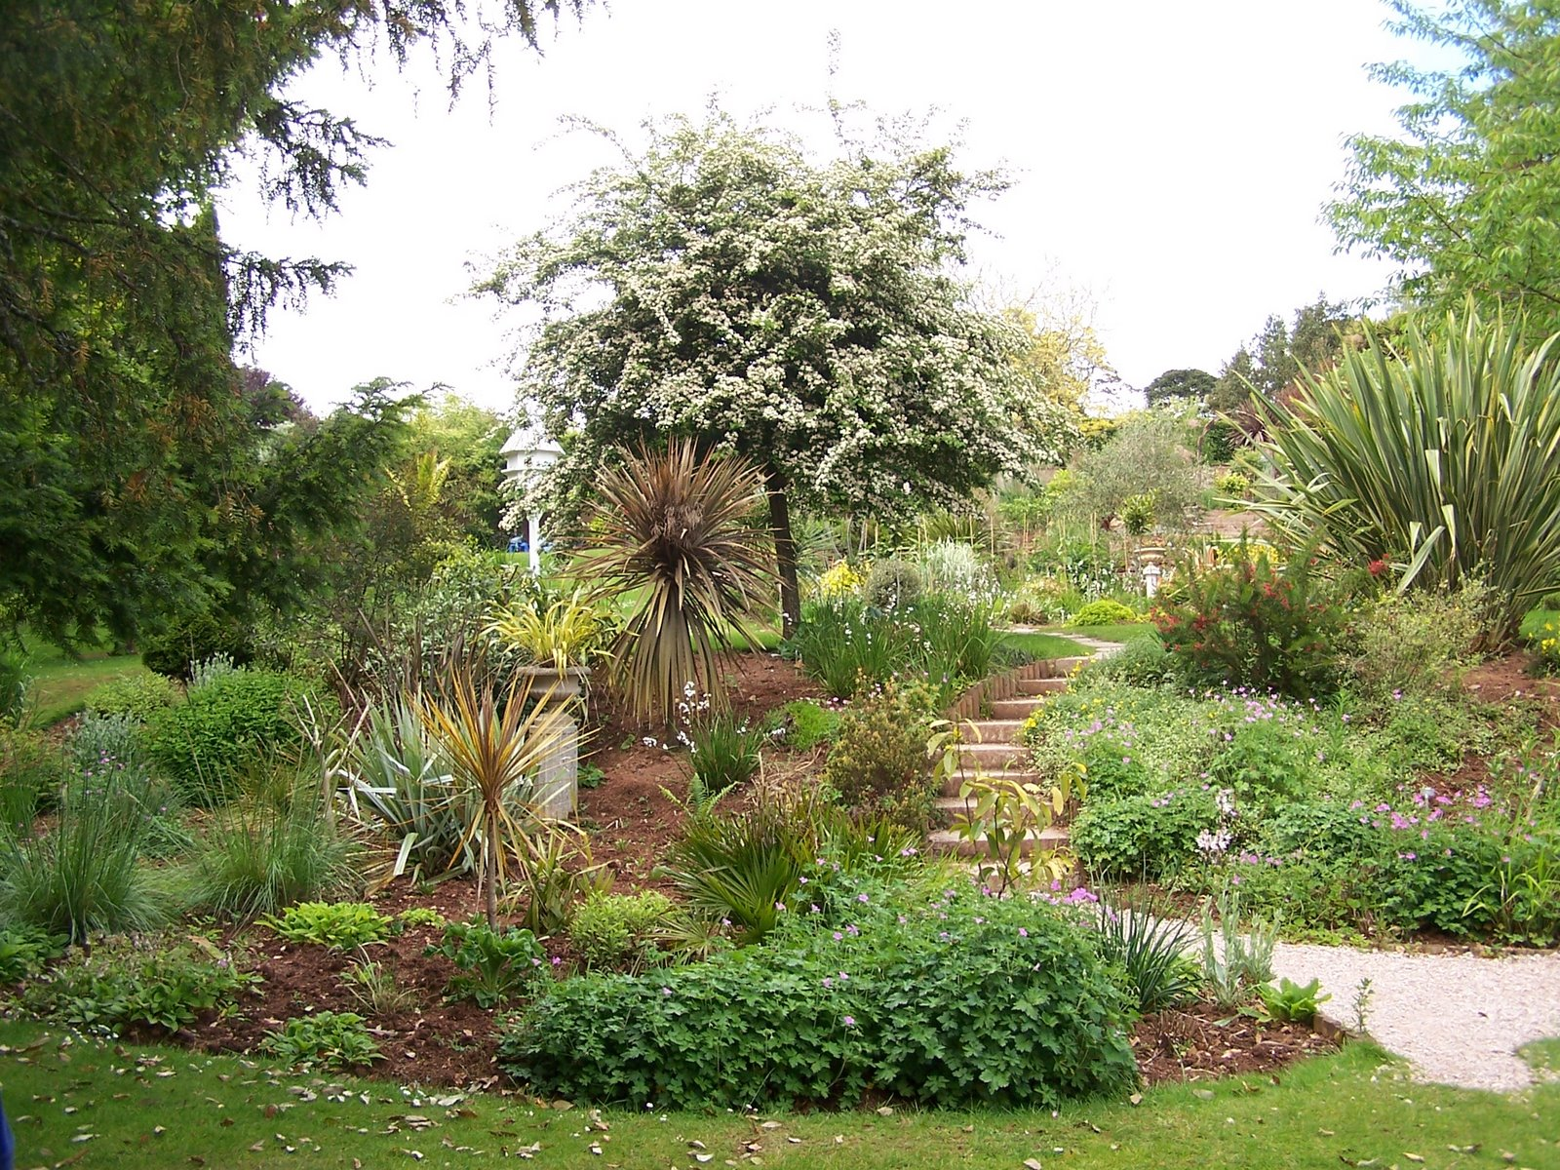

Slide 53
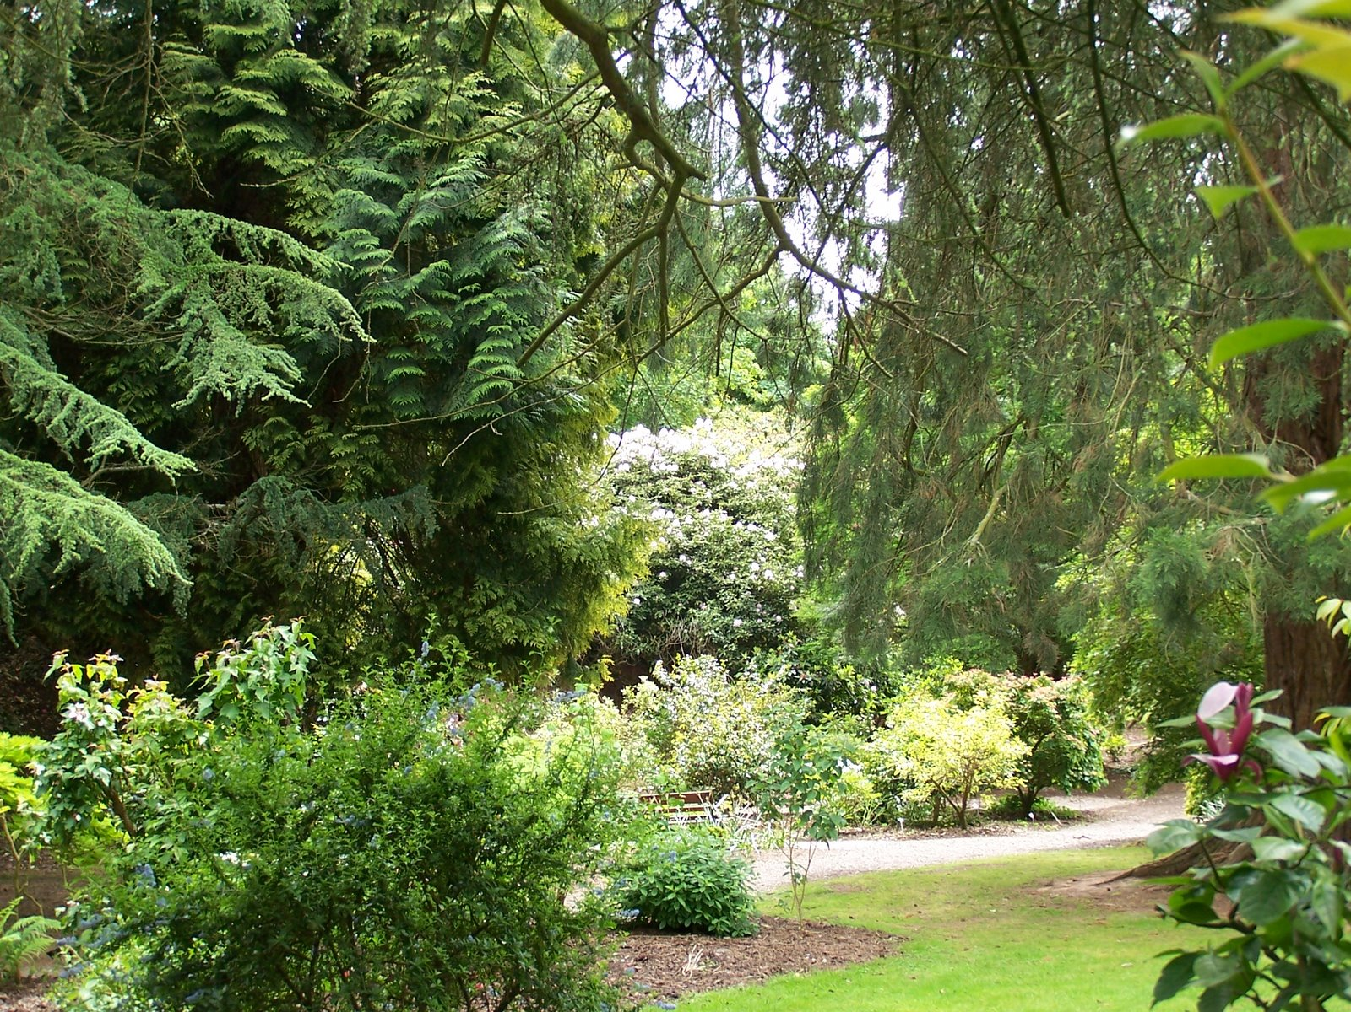

Slide 54
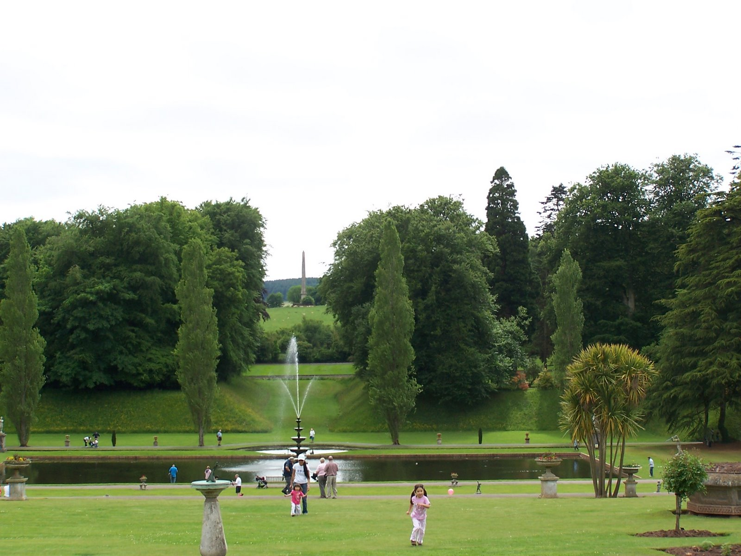

Slide 55
Buckland Abbey
Buckland Abbey fue el hogar de los monjes cistercienses, que construyeron la abadía y el Gran Granero y han cultivado la finca entonces enorme.
La abadía se convirtió más tarde en una casa de Sir Richard Grenville y luego comprado por Sir Francis Drake..
Ahora cuenta con una combinación de habitaciones amuebladas y galerías interactivas que cuentan la historia de cómo estos dos hombres cambiaron la forma de la casa y el destino del país.

Slide 56
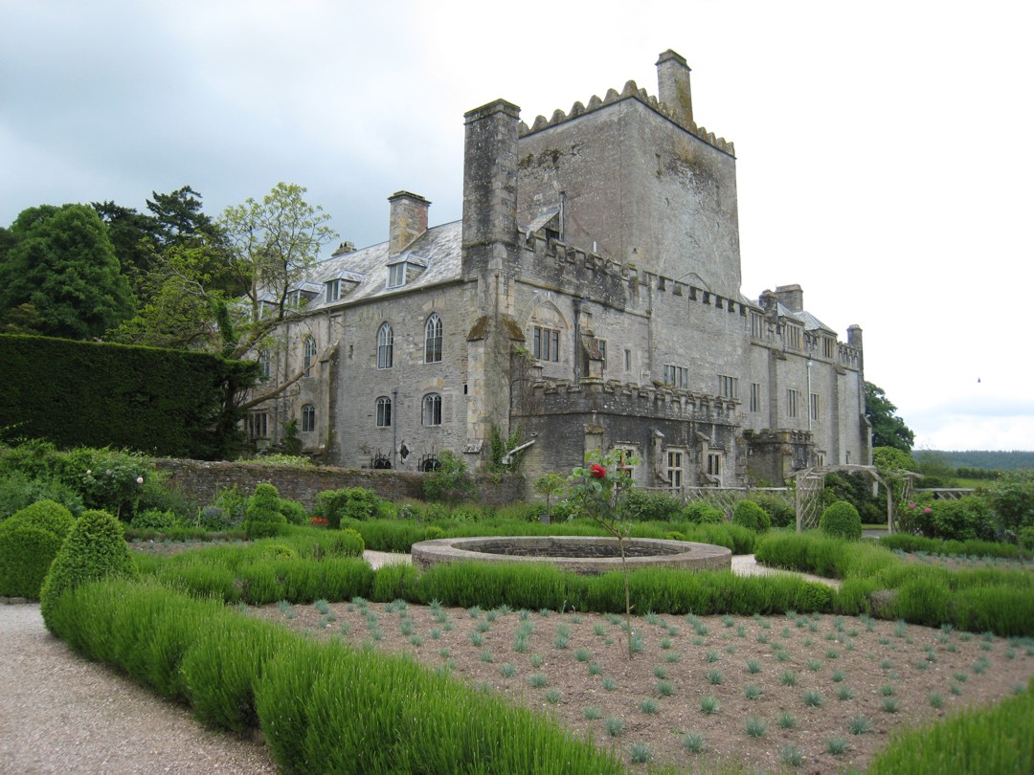

Slide 57
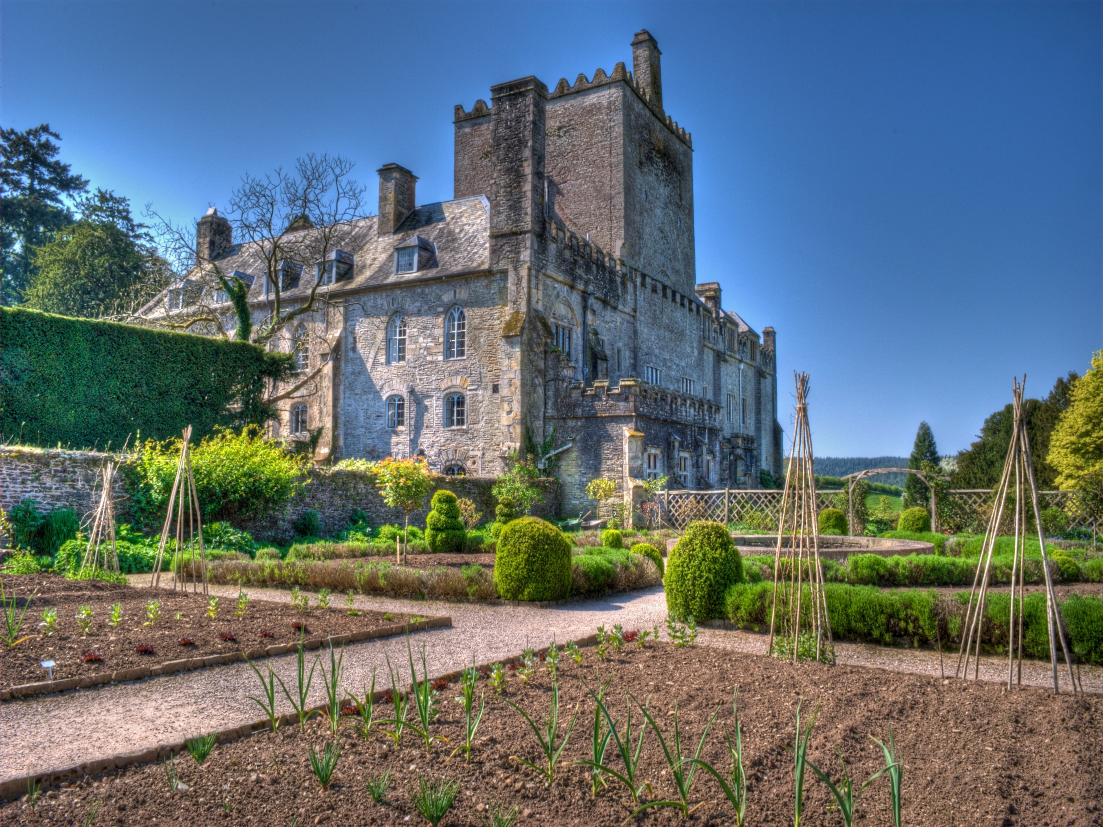

Slide 58
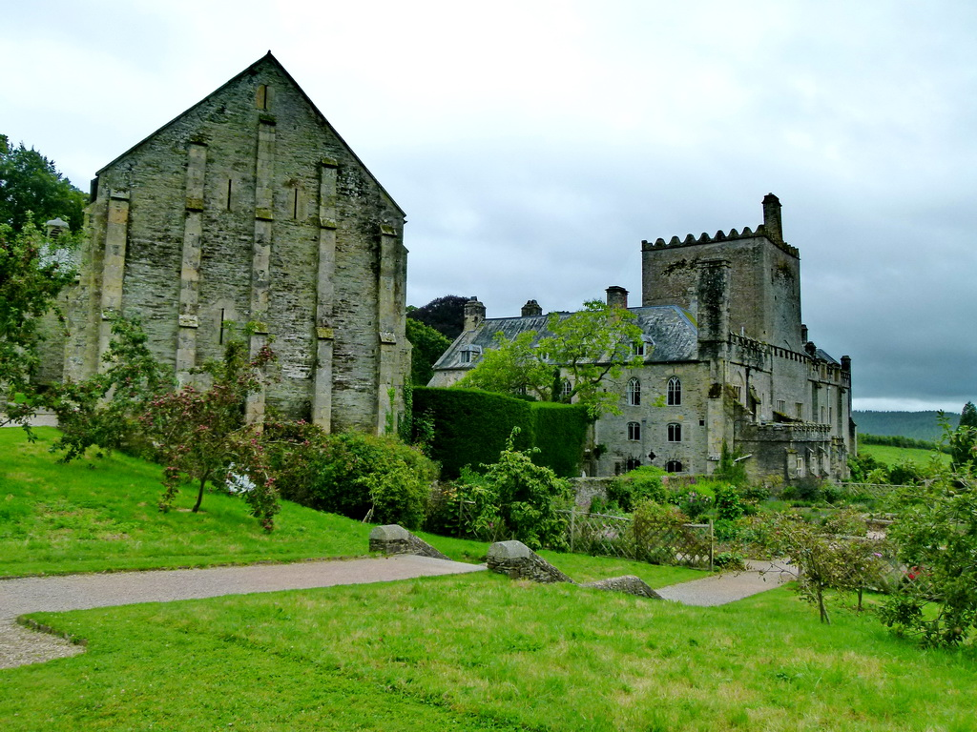

Slide 59
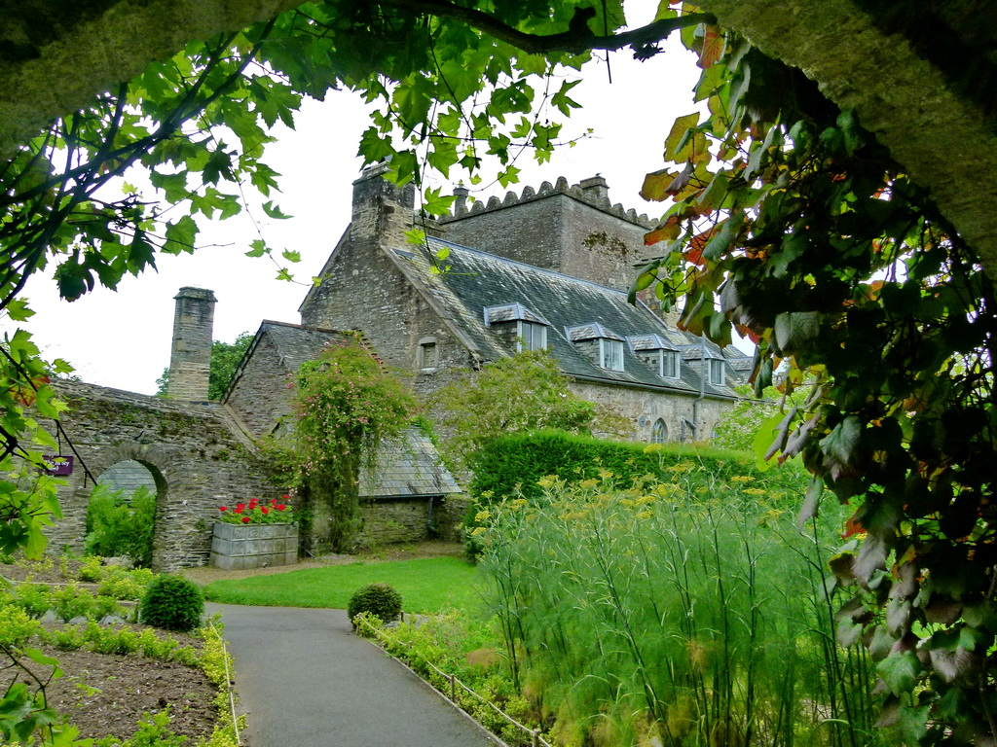

Slide 60
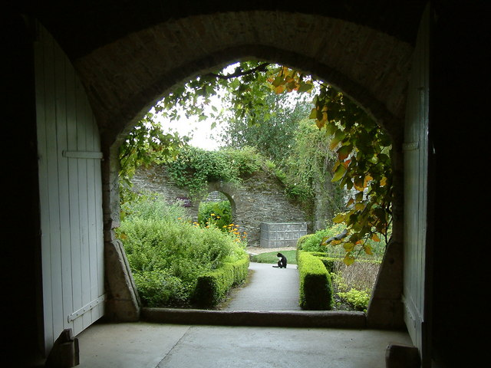

Slide 61
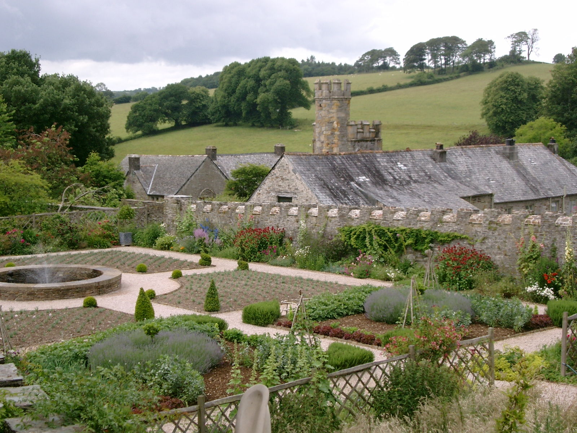

Slide 62


Slide 63


Slide 64


Slide 65


Slide 66
Castle Drogo Gardens
Castillo Drogo es una casa de campo cerca de Drewsteignton , Devon, Inglaterra.
Fue construido en la década de 1910 y 1920 por Julius Drewe (empresario y fundador de la casa y tiendas de Colonial) a los diseños del arquitecto Edwin Lutyens , y es un grado I edificio mencionado.
Castillo de Drogo fue el último castillo que se construyó en Inglaterra, y probablemente la última casa privada en el país construida en su totalidad de granito .

Slide 67
El castillo tiene un jardín formal , diseñado por Lutyens con la plantación de Gertrude Jekyll , lo que contrasta eficazmente con su entorno impresionante en el borde de Dartmoor .
El jardín es conocido por sus rododendros y magnolias , borde de herbáceas , rosaleda , jardín de arbustos y circular campo de croquet de césped.
Después de la muerte de Julio II, su esposa Frances y su hijo Basilio siguió viviendo en el castillo
Durante 1939-1945, Frances y su hija María corrió a la casa como un hogar para niños sin hogar durante los atentados de Londres.

Slide 68
Frances Drewe murió en 1954 y Basilio se unió entonces a Drogo por su hijo Antonio y su esposa.
En 1974, Anthony y su hijo, el Dr. Christopher Drewe, dio a Castillo de Drogo (2,4 km ²⁾ de las tierras circundantes a la National Trust.
Un nuevo centro de visitantes con cafetería y tienda abrió sus puertas en el verano de 2009, después de que el Patrimonio inglés requiriera que el equipo de cocina industrial, como la utilizada por el local anterior dentro de la casa, al ser removido de grado I el edificio.
En febrero de 2011, Patrimonio Nacional ha lanzado un llamamiento público para conseguir el dinero para financiar los trabajos de restauración necesarios.

Slide 69


Slide 70


Slide 71


Slide 72


Slide 73


Slide 74


Slide 75


Slide 76


Slide 77


Slide 78


Slide 79


Slide 80


Slide 81


Slide 82


Slide 83


Slide 84



Slide 85


Slide 86


Slide 87


Slide 88


Slide 89


Slide 90
Coleton Fishacre
Coleton Fishacre es una propiedad que consta de (97.000 m ²⁾ de jardín y una casa en el estilo de las Arts & Crafts , ubicado en Kingswear , Devon , Inglaterra.
La propiedad ha estado en la propiedad del National Trust desde 1982.
El jardín, originalmente plantado de Lady Dorothy, cuenta con plantas raras y exóticas, algunas de las cuales son poco comunes en su capacidad para crecer fuera de un clima tropical, debido a la proximidad de la Corriente del Golfo a esta parte de la costa de Devon.

Slide 91
Lady Dorothy presto atención a la recuperación de especies exóticas de plantas para el jardín durante sus viajes al extranjero.
El jardín empleaba a seis jardineros para mantener el jardín, en comparación con un personal de cuatro para llevar la casa.
El Coleton Fishacre fue adquirido por la National Trust en 1982 como parte de su Proyecto Neptuno , con miras a completar el camino del sur de la Costa Oeste en esa zona.
El jardín fue abierto al público de manera inmediata, mientras que la casa se deja a los inquilinos.
El fideicomiso por fin se abrió la casa al público en 1999.

Slide 92


Slide 93


Slide 94


Slide 95


Slide 96


Slide 97


Slide 98


Slide 99


Slide 100


Slide 101


Slide 102


Slide 103


Slide 105


Slide 106


Slide 107


Slide 108


Slide 109


Slide 110


Slide 111


Slide 112


Slide 113


Slide 114


Slide 115


Slide 116


Slide 117


Slide 118


